Slide 1

DESCOBERTAS
DE
RON WYATT
RUN WYATT
  Organizado por
  Clelia e Azenilto Brito.
  Eu recomendo que você compre
  o DVD. Escreva para:
  Jerry Bowen jerry@anchorstone.com
  (Clique para ir para a página seguinte) 1

Slide 2
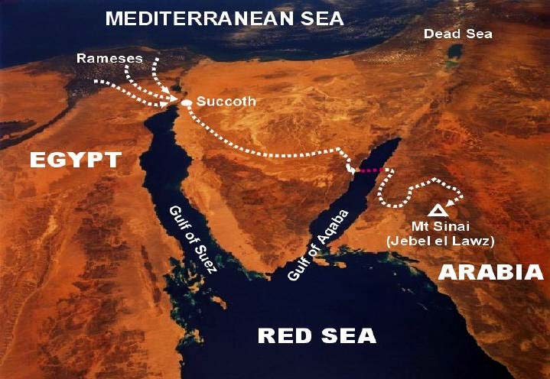
...............E A ROTA DO ÊXODO
...
2

Slide 3
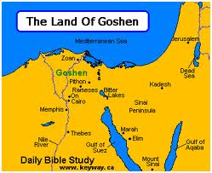
A terra de Goshen
Havia muita terra em torno de Goshen para seguir rumo a leste para o Monte
Sinai, sem a necessidade de ir para o sul para atravessar o Golfo de Suez.
3

Slide 4
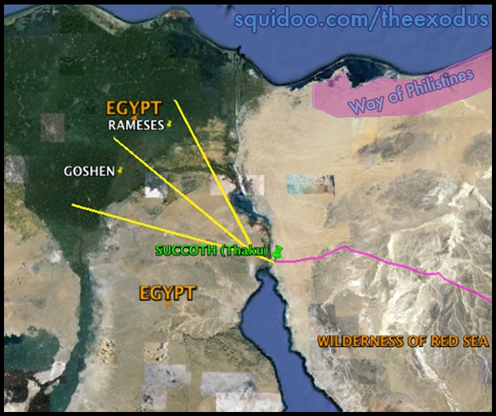
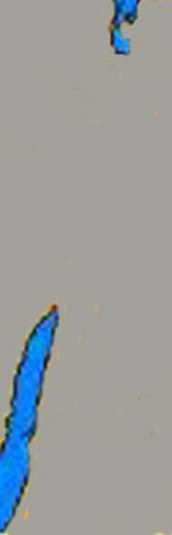
Jerusalem
I
I
I
I
I
I
I
I
I
I
I
I
I
Mar
Morto
Etã
Mt. Sinai
ou
Jebel el Lawz
Em linha
Direta de
Jerusalem
Golfo
de Aqaba
Veja no mapa como eles viajaram de Goshen para Sucote, e então no rumo leste para Etã. “Hagar representa o monte Sinai, na Arábia, e corresponde à atual cidade de Jerusalém, que está escravizada com os seus filhos.” Gálatas 4:25
4

Slide 5
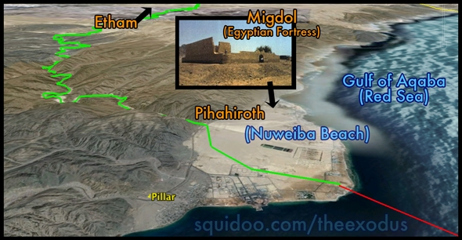
Em seguida, partiram de Etã foram a Pi-Hairote, também chamada Praia de Nuweiba, no Golfo de Áqaba "Diga aos israelitas que mudem o rumo e acampem perto de Pi-Hairote, entre Migdol e o mar. Acampem à beira-mar, defronte de Baal-Zefom”.
Êxodo 14:2
_____________________________________________________________
_____________________________________________________________
5

Slide 6
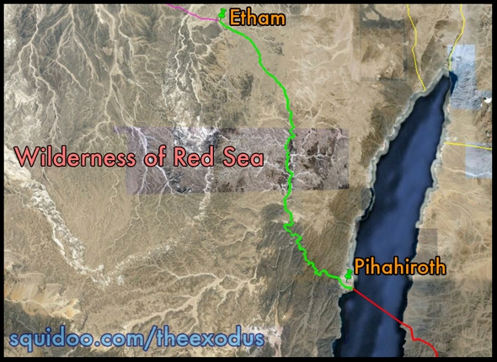
Observe no mapa a rota assinalada por verde que eles seguiram
.
6

Slide 7
Então falou o SENHOR a Moisés, dizendo:
“Fala aos filhos de Israel que voltem, e que se acampem diante de Pi-Hairote, entre Migdol e o mar, diante de Baal-Zefom; em frente dele assentareis o campo junto ao mar.
Então Faraó dirá dos filhos de Israel: Estão embaraçados na terra, o deserto os encerrou.
E eu endurecerei o coração de Faraó, para que os persiga, e serei glorificado em Faraó e em todo o seu exército, e saberão os egípcios que eu sou o SENHOR.” E eles fizeram assim
Êxodo 14:1-4
Observe a estreiteza do caminho entre montanhas por onde eles vieram
7

Slide 8
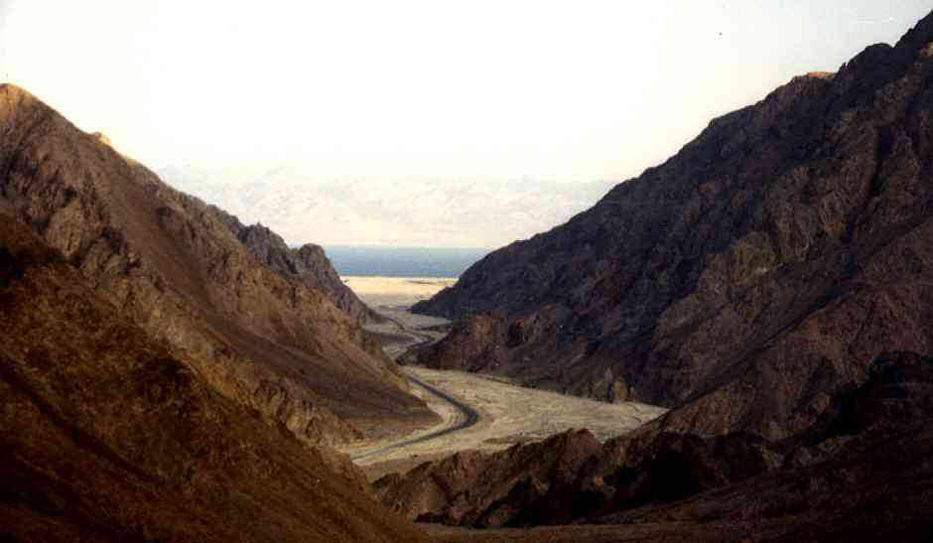
E a partir desse ponto eles podiam ver a Praia de Nuweiba.
8

Slide 9
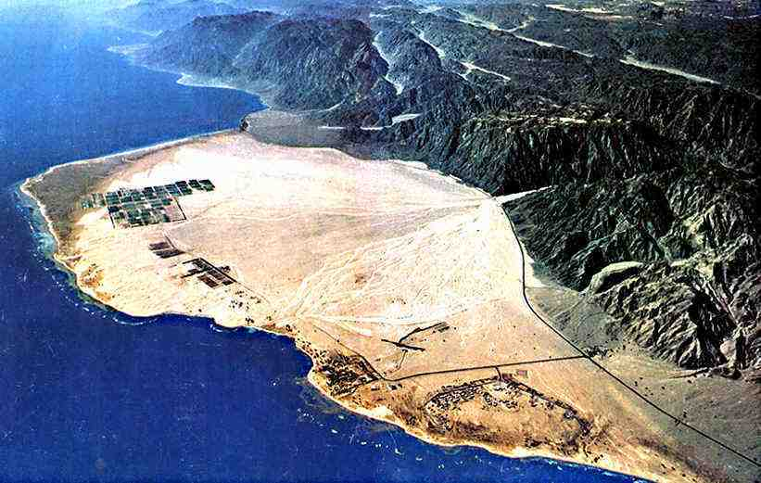
Nuweiba Beach
ou Pi-hahiroth
Eles ficaram tão felizes de encontrar esse lugar, mas não durou muito, pois logo viram os egípcios os seguindo. “Então disse o SENHOR a Moisés: Por que clamas a mim? Dize aos filhos de Israel que marchem. E tu, levanta a tua vara, e estende
a tua mão sobre o mar, e fende-o, para que os filhos de Israel passem
pelo meio do mar em seco.” Êxodo 14:15-16
9

Slide 10
"Então falou o SENHOR a Moisés, dizendo: Fala aos filhos de Israel que voltem, e que se acampem diante de Pi-Hairote, entre Migdol e o mar, diante de Baal-Zefom; em frente dele assentareis o campo junto ao mar.
“Então Faraó dirá dos filhos de Israel: Estão embaraçados na terra, o deserto os encerrou”.
“E eu endurecerei o coração de Faraó, para que os persiga, e serei glorificado em Faraó e em todo o seu exército, e saberão os egípcios que eu sou o SENHOR. E eles fizeram assim”. Êxodo 14:1-4
“E disseram a Moisés: Não havia sepulcros no Egito, para nos tirar de lá, para que morramos neste deserto? Por que nos fizeste isto, fazendo-nos sair do Egito?”
Êxodo 14:11
Agora, se eles estavam fora do Egito não podiam estar na Península do Sinai, porque ela está no Egito.
“Então disse o SENHOR a Moisés: Por que clamas a mim? Dize aos filhos de Israel que marchem.
“E tu, levanta a tua vara, e estende a tua mão sobre o mar, e fende-o, para que os filhos de Israel passem pelo meio do mar em seco”. Êxodo 14:15-16
10

Slide 11
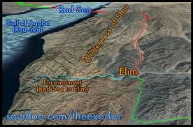
Mas Deus disse a Moisés para separar as águas, e foram até Elim, aqui na Arábia.
Aqui está Elim, na Arábia, a leste do Golfo de Áqaba. Leia toda a história
em: Êxodo 14 a 18.
11

Slide 12
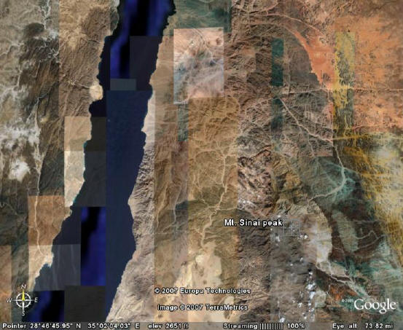
Golf
Of Aqaba
Em seguida, a partir de Elim, para o Monte Sinai aqui na Arábia, como
é dito em Gálatas 4:25
12

Slide 13
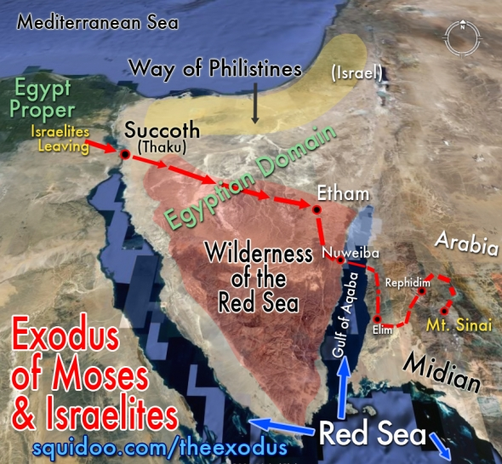
Goshen
Etã
Este mapa mostra todo o percurso que fizeram, de Goshen até o Monte Sinai
13

Slide 14
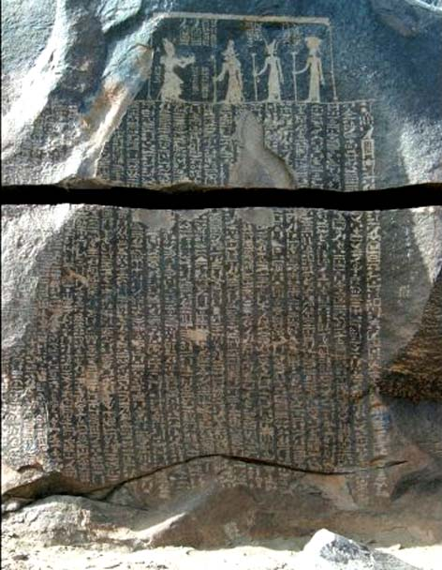
Esta pedra foi encontrada em 1890 por Charles Wilbour. Ele descobriu esta pedra na ilha de Sehel no Nilo, Egito, contando uma história de José, também chamado de Imhotep. Aqui é a inscrição da Pedra Sehel.
Esta foto é de domínio público pelo seu autor.
14

Slide 15
A partir da foto acima é dito:
Curiosamente, aqui é José, também chamado Imhotep. Imhotep significa "a voz de IM" (ou boca de IM), em egípcio antigo. Não há registro de um deus no Egito chamado "Im". Mas nos registros bíblicos, sabemos que existe um Deus cujo nome é "Eu sou".
Moisés disse a Deus: "Suponhamos que eu vá para os israelitas e lhes digo: 'O Deus de vossos pais me enviou a vós', e eles me perguntem: 'Qual é seu nome?' Então o que devo dizer-lhes?
Deus disse a Moisés: "EU SOU O QUE SOU. Isto é o que dirás aos israelitas: EU SOU me enviou a vós" -- Êxodo 3:13-14.
Escavações feitas na pirâmide de degraus de Djoser (ou Tumbas dos Degraus) em Sakkara, desenterrou fragmentos de uma estátua do faraó Djoser. Na parte inferior de uma estátua--os pés e base apenas--estavam inscritos os nomes de Djoser e "Imhotep, chanceler do rei do Baixo Egito, Chefe sob o rei, Administrador do Grande Palácio, Senhor hereditário, Sumo Sacerdote de Heliópolis, Imhotep, o Construtor, o escultor, que fez os vasos de pedra ... "
15

Slide 16
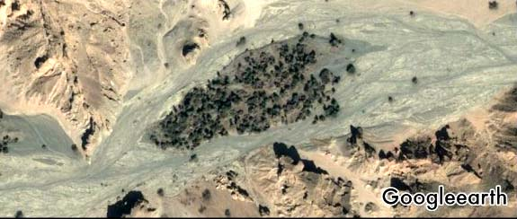
"Então vieram a Elim, e havia ali doze fontes de água e setenta palmeiras; e ali se
acamparam junto das águas". Êxodo 15:27
As 70 palmeiras mencionados na Bíblia são agora muito mais do que 70. Mas elas ainda estão lá hoje, depois de 3.000 anos.
16

Slide 17
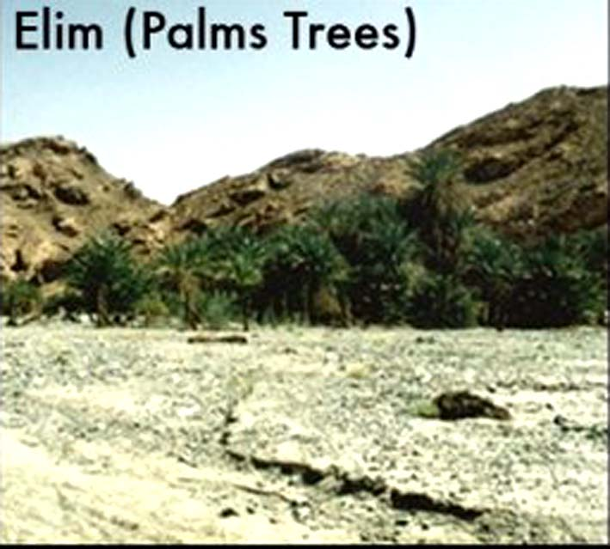
17

Slide 18
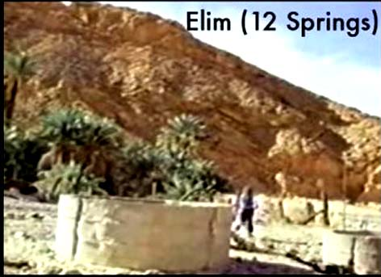
18

Slide 19
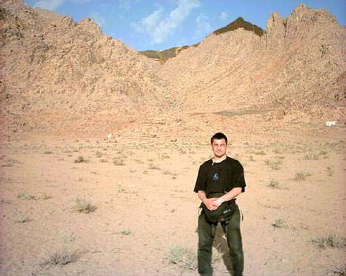
O VERDADEIRO
MONTE SINAI
O pico preto no topo da montanha mostra onde o fogo de Deus estava.
Então devemos
encontrar uma
montanha com
um topo preto
em algum lugar
em Midiã.
Este é o monte
que encontramos
com um pico
preto, como
descrito na Bíblia.
“E Moisés levou o povo fora do arraial ao encontro de Deus; e puseram-se ao pé do monte. E todo o monte Sinai fumegava, porque o SENHOR descera sobre ele em fogo; e a sua fumaça subiu como fumaça de uma fornalha, e todo o monte tremia randemente.”
Êxodo 19:17-18.
19

Slide 20
"Ora, esta Agar é Sinai, um monte da Arábia, que corresponde à Jerusalém
que agora existe, pois é escrava com seus filhos. Gálatas 4:25 (NIV)
Neste texto, encontramos uma declaração surpreendente: o Monte Sinai fica
na Arábia!
Não é isso o que tradicionalmente se ensina, uma vez que o sul da Península do
Sinai sempre foi tido como o local real. O que acontece é que este local foi escolhido
por meio de sonhos que o imperador romano Constantino teve, e sua mãe, Helena,
promoveu o lugar errado como o genuíno local do Monte Sinai, o que foi aceito pelo
povo durante séculos.
Ron Wyatt decidiu, em vez disso, seguir o que diz a Bíblia, e realizou uma pesquisa
necessária que confirma a declaração da Bíblia, e não as idéias tradicionais originadas
por Constantino/Helena.
Os dados deste PPS confirmam o que a Escrituras dizem--que o Monte Sinai é genuinamente localizado no território do que é hoje a Arábia Saudita sob o nome de Jabel El Lawz.
A travessia do Mar Vermelho ocorreu no Golfo de Áqaba, a leste da atual
Península do Sinai,e não onde a tradição diz.
20

Slide 21
Uma Declaração de um Estudante de Arqueologia
Tirado de um fórum na Internet.
Sendo um estudante de arqueologia tenho ouvido muitos
afirmações sobre Mt. Sinai.
Sobre a montanha de pico preto de Jebel al-Lawz que algumas pessoas dizem que não teve qualquer resultado quanto a pesquisas de laboratório está errado.
Se eles tivessem feito uma investigação aprofundada como eu fiz, saberiam que os resultados foram divulgados cinco anos atrás.
A rocha é metamórfica. É apenas rocha derretida com granito dentro, e não vulcânica. Sigam o meu conselho: leiam livros que cobrem todos os lados de um argumento antes de começarem a criticar um lado. Eu acredito que esse local é onde se acha o verdadeiro Mt. Sinai, tanto que organizei uma equipe de investigação para provar aos teimosos como vocês que ele é o real Monte Sinai.
29 de junho de 2009
21

Slide 22
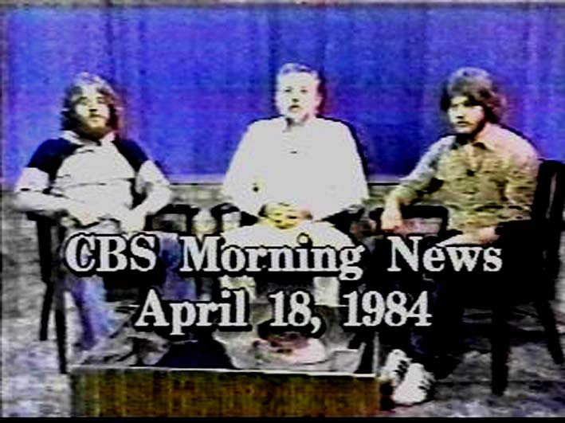
Ron Wyatt e filhos apareceram nas notícias do dia 22
na TV CBS em 18 de abril de 1984

Slide 23
Ron estava na CBS News, em 1984, contando sobre sua viagem para ver a montanha e o que ele encontrou lá. Ele tinha entrado no país sem visto e suspeitaram ser ele um espião. Ele e seus filhos passaram 76 dias na prisão e poderiam ter sido executados, mas Deus os salvou.
A “Revista Vanity Fair” publicou um artigo grande sobre a descoberta desta montanha (Sinai) na edição de fevereiro de 1998, e ilustrou-a com muitas fotos. Infelizmente, o artigo era sobre dois cavalheiros que apareceram depois de Ron Wyatt, mas estão reivindicando ter encontrado a montanha. Mr. Wyatt primeiro seguiu para a montanha em 1984, e contou a David Fasold sobre a descoberta, e esse então disse a dois homens, Cornuke e Williams, que afirmam que partiram em 1988 para ver a montanha, mas não há nenhuma prova documentada de que ealmente viram.
23

Slide 24
A Bíblia nos diz que, depois que Moisés levou os israelitas através do Mar Vermelho, o anjo de Deus os levou a uma montanha chamada Monte Sinai, na terra de Midiã, onde Deus desceu sobre a montanha "em fogo". Ela diz: "E todo o monte Sinai fumegava, porque o SENHOR descera sobre ele em fogo; e a sua fumaça subiu como fumaça de uma fornalha, e todo o monte tremia grandemente". Êxodo 19:18
O Sr. Wyatt é o descobridor verdadeiro do Monte Sinai nos tempos modernos. 70 metros da parte superior de Jebel el Lawz é uma área enegrecida por queima, como vemos nas fotos acima. O governo saudita confiscará quaisquer fotografias da montanha e não permitirá nenhum turistas na área, mas fotos de satélite e algumas fotos privadas contrabandeadas do país revelam o segredo da montanha pelo seu pico único enegrecido. Ao contrário do que se dá no local tradicional, existem milhares de hectares que permitem acampar na base da montanha, o que é claramente visível a partir do seu topo.
Após o Sr. Wyatt encontrar este site em 1984, ele visitou-a novamente um ano depois. O governo saudita ergueu uma cerca e uma guarita impedindo o acesso à área do monte santo, no sopé da montanha no lado oriental. O sinal acima afirma, "Área Arqueológica. Ilegal a entrada; violação sujeita a penalidade".
Quando Ron e seus dois filhos fizeram a sua primeira viagem para a Arábia Saudita foram acusados ​​de serem espiões e mantidos prisioneiros por dois meses aguardando a execução. Depois que Ron ajudou a curar muitos presos doentes, as autoridades deram ouvidos a sua história e o acompanharam até a coluna na praia da Arábia Saudita, depois até o Monte Sinai. Foi então que passaram a acreditar nele, mas tiveram que confiscar suas fotografias antes de deixá-los ir.
24

Slide 25
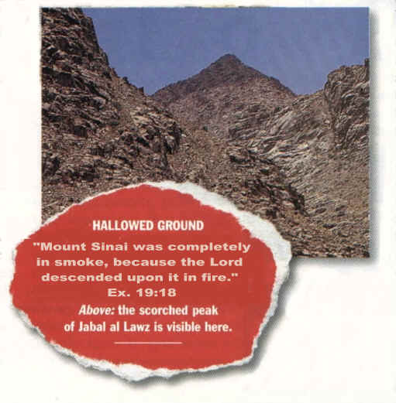
25

Slide 26
O Sr. Wyatt é o descobridor dos tempos modernos original do verdadeiro Monte Sinai. A parte superior de 70 m de Jebel el Lawz é negro por queima, como vemos nas fotos acima.
O Governo saudita vai confiscar quaisquer fotografias da montanha e não permitirá os turistas na área, mas fotos de satélite e algumas fotos privadas contrabandeadas para fora do país revelam a montanha secreta pelo seu singular pico enegrecido.
Ao contrário do local tradicional, existem milhares de hectares em que acampar à base da montanha, sendo claramente visíveis a partir do seu topo.
26

Slide 27
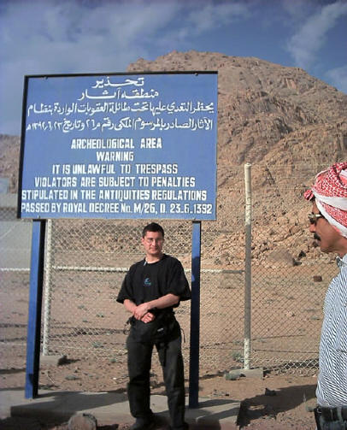
Infelizmente hoje muitas pessoas estão dizendo que Ron Wyatt nunca foi à Arábia Saudita, e que não
há tal coisa como uma montanha
com um pico preto.
Mas, meus amigos, as fotos não podem mentir.
Aqui está esta foto mostrando
um homem árabe, e uma cerca em torno da montanha.
De maneira nenhuma o Sr. Wyatt poderia colocar uma cerca mum
território da Arábia.
O Sr. Wyatt foi um homem
muito digno, e não um mentiroso.
27

Slide 28
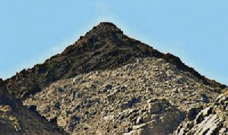
Depois de realizar pesquisas nas áreas da rota do Êxodo a partir de 1984, foi então encontrado na Arábia Saudita, que agora é chamado de o verdadeiro Monte Sinai. Neste local existem evidências muito amplas mostradas nos livros de Moisés como se pode ver nas foto acima tiradas em 1984. Em Gálatas 4:25 confirma-se que o Monte Sinai está na Arábia! Em árabe, o morro é chamado de "Jebel el Lawz" e os árabes beduínos da região o chamam de "Jebel Musa" (Montanha de Moisés)
8

Slide 29
O Sr. Wyatt encontrou este site em 1984. Ele visitou novamente um ano depois. O governo saudita construiu uma cerca e uma casa de guarda que impedem o acesso à área do recinto sagrado ao pé da montanha, no lado oriental.
A placa diz: "área de Arqueologia ... Acesso eilegal a sujeita a multa." Quando Ron
e os dois filhos fizeram a sua primeira viagem à Arábia Saudita foram acusados
​​de espionagem e presos por dois meses, aguardando a execução.
Depois que o Sr. Wyatt ajudou a curar muitas pessoas doentes na prisão, as autoridades decidiram dar ouvidos a sua história e os acompanharam a coluna na
praia da Arábia Saudita, depois até para o Monte Sinai. Foi então, que acreditaram
nele, mas confiscaram suas fotografias antes de deixá-los ir.
A Bíblia nos diz que depois Moisés conduziu os israelitas do Mar Vermelho. O anjo de Deus os levou para uma montanha chamada Sinai. Na terra de Midiã, onde Deus desceu sobre a montanha "pegando fogo", é dito que "a fumaça subindo a montanha como a fumaça de uma fornalha Éx.19”: 18.
Vimos uma montanha com um topo preto em foto anterior.
Sr. Wyatt é o verdadeiro descobridor do Monte Sinai. O limite superior do
70m de Jebel el Lawz (nome árabe para o que seria o verdadeiro Monte Sinai)
É negro, como uma queimadura. Ver foto do quadro anterior.
.
29

Slide 30
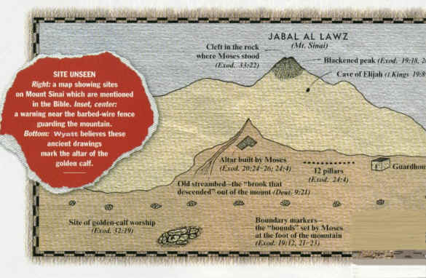
30

Slide 31
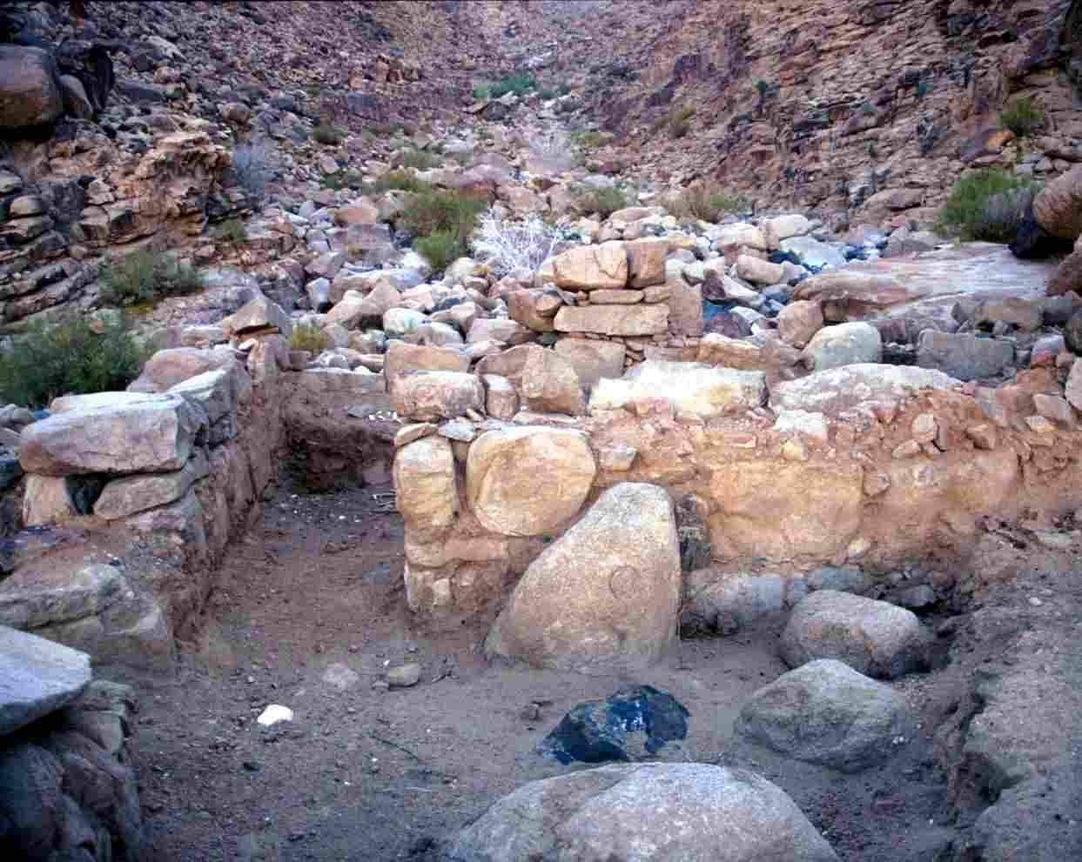
O altar do Bezerro de Ouro
31

Slide 32
"Moisés fugiu da presença de Faraó, e habitou na terra de Midiã, e ele sentou-se junto a um poço": Êx. 2:15 NVI.
Mapas indicam que Midiã fica perto da fronteira do Golfo de Áqaba no noroeste da Arábia Saudita, na área indicada no mapa acima. "E ela [Zípora] lhe deu um filho, e ele chamou Gérson, porque disse: 'Eu tenho sido um estranho numa terra estranha”. Êx 2:22.
Moisés estava em um país diferente, longe da qualquer egípcio na Arábia Saudita. Ele não poderia ter ido à Península do Sinai, que era uma área dentro do território egípcio, controlado, cheio de torres egípcias de comunicação. Moisés teria sido facilmente capturado nessa área.
"Ora, Moisés estava apascentando o rebanho de Jetro, seu sogro, sacerdote de Midiã e levou o rebanho para trás do deserto, e chegou a Horebe, o monte de Deus": Êx. 3:1.
Jetro vivia nos arredores do Monte Sinai, (na Arábia Saudita). Ele era o líder dos midianitas que foram encontrados nessa área, "A leste do Golfo de Áqaba, nas regiões noroeste do deserto da Arábia" (Enc. Britannica). Ao pesquisar a localização do Monte Sinai na Arábia Saudita, o Sr. Wyatt, declarou:
"Fui à bibioteca do Tennessee State University e encontrei dois mapas extremamente detalhados da Arábia Saudita. Em ambos os mapas encontrei o nome Jetro próximo da cidade de Al Bad, que está perto de Jebel el Lawz, o correto Mt. Sinai! Ele era da cidade de Al Bad, de acordo com a população local que ali vive hoje, e que fica a apenas cerca de 15 km de Jebel el Lawz. A população local lá hoje disse a Ron Wyatt que, segundo a tradição, Jetro procedia desse área.
32

Slide 33
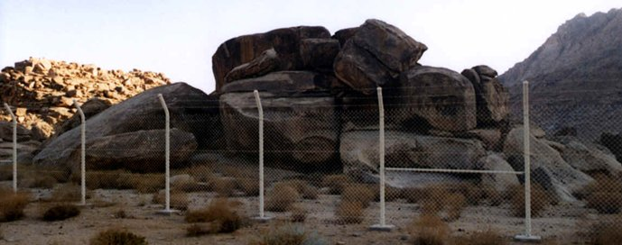
O Altar do Bezerro de Ouro
Este altar é localizado a leste do Precinto Santo. Na verdade, a partir do topo da montanha, olhando para baixo em direção à área sagrada, este altar fica quase que diretamente à frente.
Fica talvez a um quilômetro ou mais a partir da base da montanha. Como lemos no relato bíblico do evento, podemos ver que este sítio se encaixa perfeitamente na descrição dada.
33

Slide 34
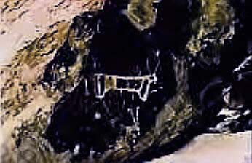
Muitos desenhos (pinturas rupestres) de vacas e touros no estilo egípcio foram encontrados no altar. Os árabes ficaram surpresos com a descoberta pelo fato de que este estilo nunca foi achado em nenhum outro lugar na Arábia Saudita
34

Slide 35
Muitos desenhos (pinturas rupestres) de vacas e touros no estilo egípcio foram encontrados no altar. Os árabes ficaram surpresos com a descoberta pelo fato de que este estilo nunca foi achado em nenhum outro lugar na Arábia Saudita .
35

Slide 36
Esta é uma pedra muito grande de 7x7 m. Tem desenhos de touros. Todo esse tesouro arqueológico foi encontrado e mantido praticamente intacto devido ao fato de
que a região está no deserto.
36

Slide 37
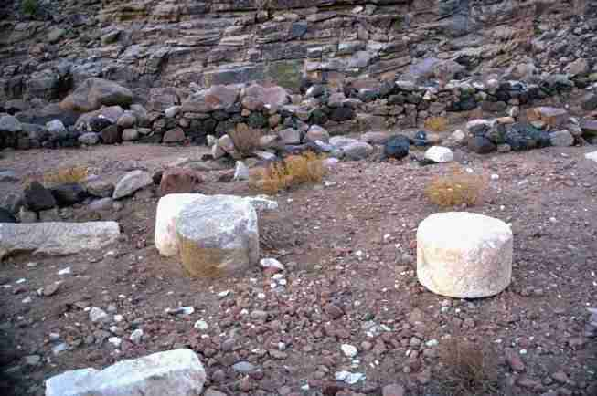
As partes restantes das doze colunas e do altar (Êxodo 24:4). Os árabes tomaram parte das pedras para construção de uma mesquita na cidade de Hagl, então as autoridades estavam cientes das descobertas de Ronald Wyatt. Moisés é reconhecido pelos
árabes até agora como um profeta
37

Slide 38
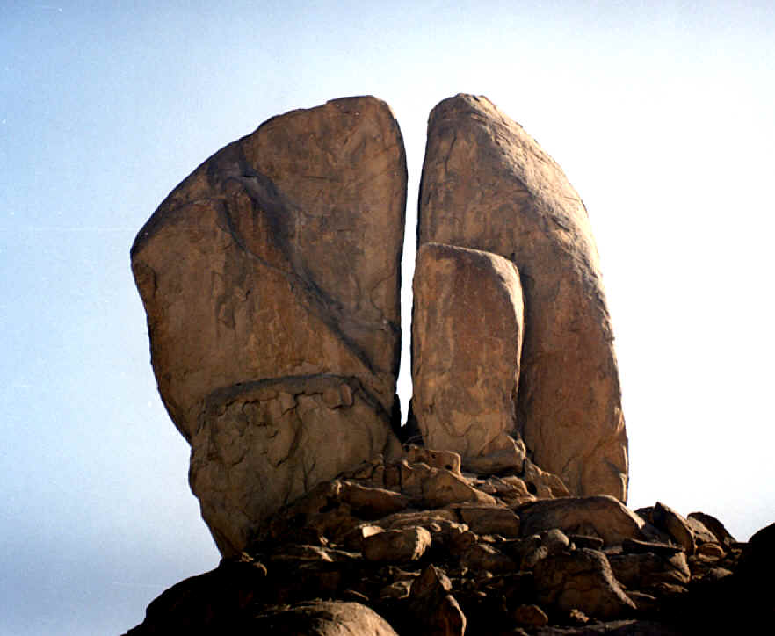
“Eis que eu estarei ali diante de ti sobre a rocha, em Horebe, e tu ferirás a rocha, e dela sairão águas e o povo beberá. E Moisés assim o fez, diante dos olhos dos anciãos de Israel". Êxodo 17:6.
A rocha em Horebe da qual água fluiu
38

Slide 39
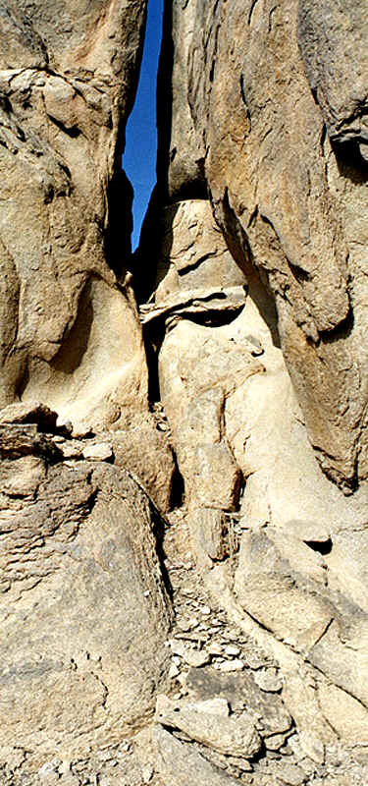
A rocha em Horebe da qual água fluiu
39

Slide 40
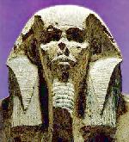
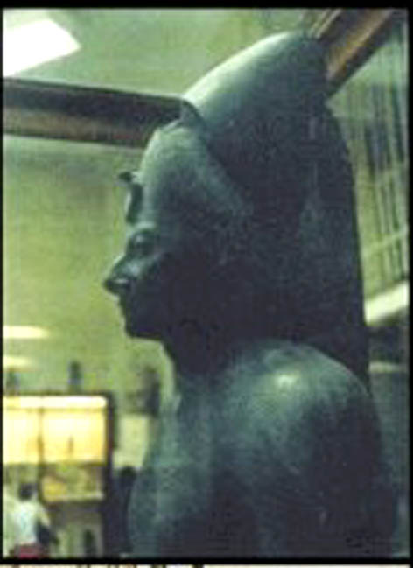
Busto de José, achado no Egito.
Busto de Mosés, também achado no Egito.
.
40

Slide 41
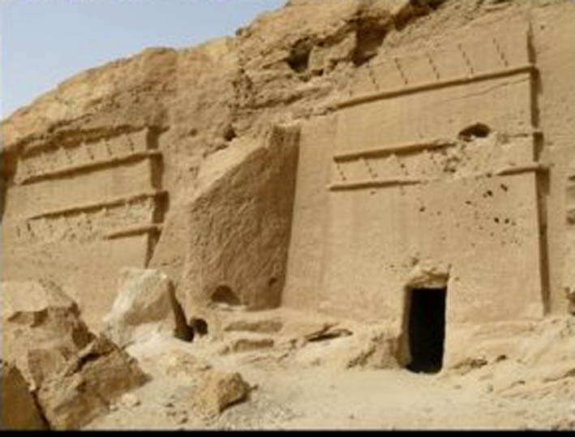
Estas cavernas em Midiã
são chamadas pelos
habitantes da região,
Cavernas de Moisés
41

Slide 42
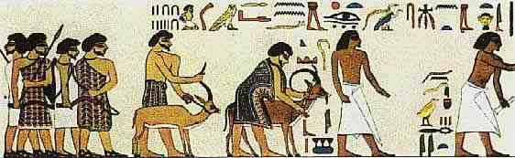
No último século arqueólogos redescobriram evidências sobre a escravidão dos hebreus, e de seu escape das pragas do Egito. A imagem abaixo, encontrada num túmulo, mostra inscrições que comprovam que os hebreus (com barbas e arcos e flechas, armas de caça e guerra) foram, por um período, submissos aos egípcios (mulatos).
42

Slide 43
A PASSAGEM
PELO MAR
VERMELHO
NA PRAIA
DE NUWEIBA
43

Slide 44
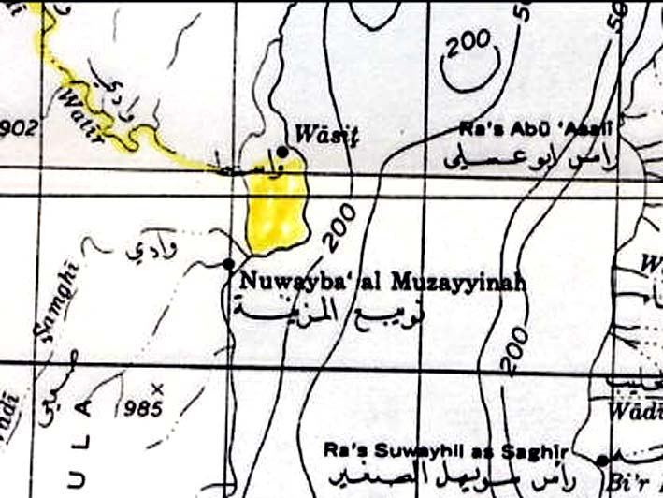
Nuweiba’ al Muzayyinah, traduzida é = Águas partidas por Moisés 44

Slide 45
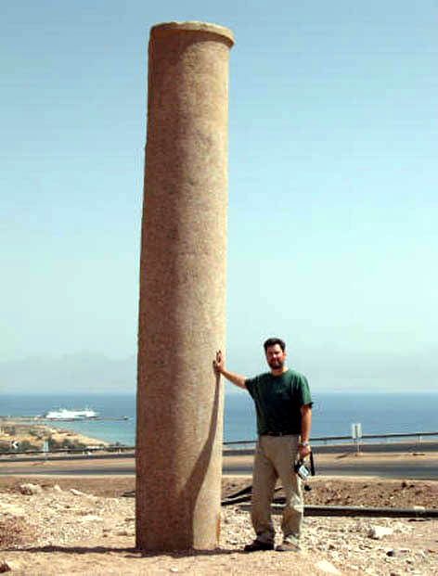
“Naquele tempo o SENHOR terá um
altar no meio da terra do Egito, e uma
coluna se erigirá ao SENHOR, junto da
sua fronteira.
“E servirá de sinal e de testemunho ao
SENHOR dos Exércitos na terra do Egito,
porque ao SENHOR clamarão por causa
dos opressores, e ele lhes enviará um
salvador e um protetor, que os livrará”.
Isaías 19:19-20
Ron Wyatt encontrou esta coluna colocada
nas águas da praia de Nuweiba.
Então ele informou as autoridades
israelenses e mostrou-lhes a coluna.
As autoridades israelenses,em seguida,
colocaram-na a 42 metros do mar,
marcando a localização de onde as águas
se separaram.
Ron e seus filhos foram presos sob as autoridades da Arábia, pois achavam que
ele era um espião.
Mas depois de Ron mostrar-lhes as
colunas, acreditaram na sua história e
deram-lhes liberdade de ir para casa.
Ron disse que as colunas salvaram
suas vidas.
45

Slide 46
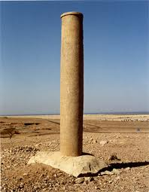
Outra coluna, igual a esta, foi
encontrada no lado da Arábia
Saudita.
Estas colunas foram colocadas
lá pelo rei Salomão para
assinalar o local onde Moisés
separou as águas.
Esta coluna tem a mesma
inscrição como a do lado árabe,
e foram feitas de granito
vermelho.
Acredito que elas têm cerca
de três metros de diâmetro por
8 metros de altura.
Estas não são as medidas
dadas, mas só o meu cálculo
pelas fotos. 46

Slide 47
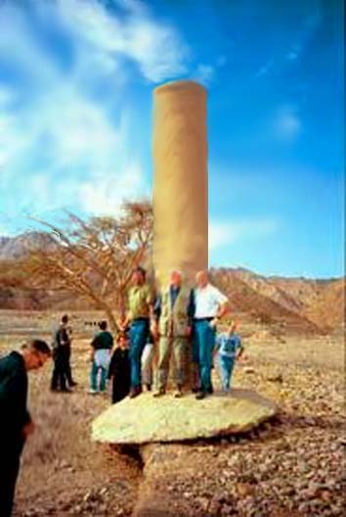
Ron Wyatt encontrou esta coluna
no lado árabe, e é idêntica à
coluna que ele tinha encontrado
na praia de Nuweiba,no Egito.
Estas colunas foram colocadas
ali por Salomão, para demarcar o
local onde as águas foram abertas
por Deus.
Então, ele informou as autoridades
e mostrou-lhes a coluna.
Na coluna estava inscrito o seguinte:
FARAOLI,
Mizraim = EGITO,
MOISÉS,
ÁGUA,
MORTE,
YAHWEH,
SALOMÃO,
EDOM.
O homem que está no meio é
Ron Wyatt e nas laterais
são seus filhos. 47

Slide 48
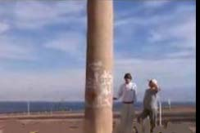
Esta foto não está focalizada, mas por ela se pode ver melhor as suas inscrições. 48

Slide 49
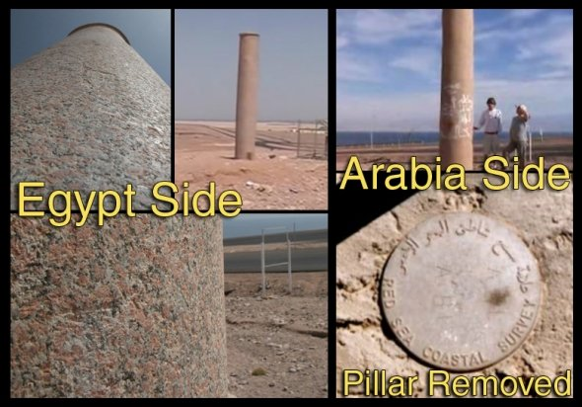
"Naquele tempo o SENHOR terá um altar no meio da terra do Egito, e uma coluna se erigirá ao SENHOR, junto da sua fronteira. Isaías 19:19.”
49

Slide 50
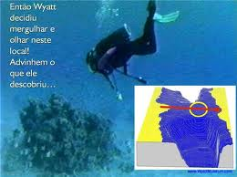
Então Wyatt decidiu mergulhar
para verificar o local.
Adivinhem o que ele descobriu!
50

Slide 51
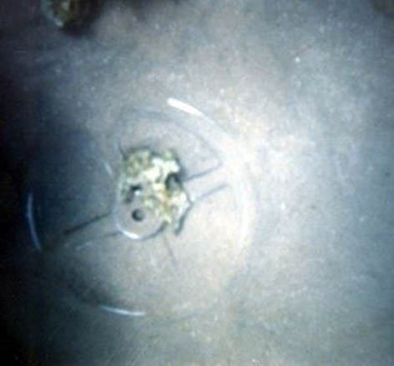
Uma roda da carruagem de ouro encontrada no Mar Vermelho, nas águas da
praia de Nuweiba, a uma profundidade de 70 m. Será que faz parte do Êxodo?
51

Slide 52
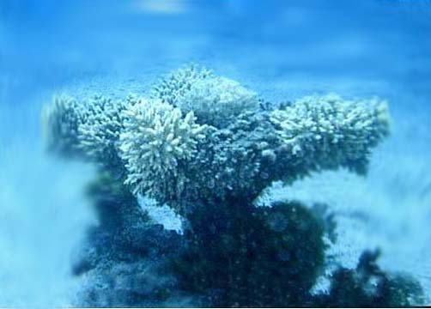
Outra roda de carruagem encontrada na praia de Nuweiba
52

Slide 53
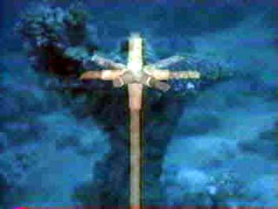
Este eixo pertencia a uma roda de carruagem egípcia
.
53

Slide 54
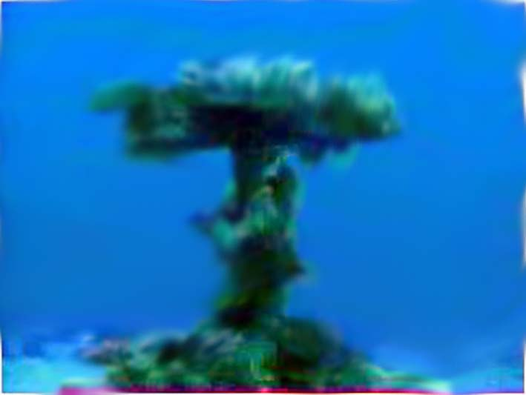
Outro eixo que pertencia a uma roda de carruagem egípcia.
Esta roda é tipicamente coberta com detritos do fundo do mar como as outras rodas.
31
54

Slide 55
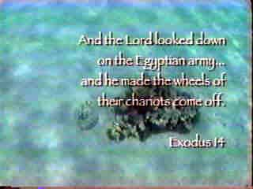
Esta roda foi encontrada no fundo do mar do lado da Arábia.
"E tirou-lhes as rodas dos seus carros, e dificultosamente
os governavam. Então disseram os Egípcios: Fujamos da
face de Israel, porque o Senhor por eles peleja contra
os egípcios". Êxodo 14:25
55

Slide 56
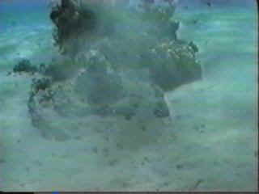
Esta é uma outra roda encontrada no lado saudita.
.
56

Slide 57
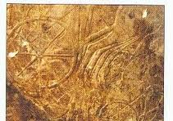
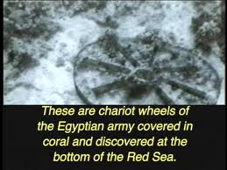
Algumas pessoas estão dizendo que as rodas da carruagem da época do êxodo não
tinham raios. Mas fiz uma pesquisa na web e descobri que as tinham sim. Estas são fotos copiadas da Internet. E como se pode ver, elas contam com raios.
Depois que Ron Wyatt descobriu as rodas das carruagems nas águas da praia de Nuweiba, muitas escolas de mergulho foram construídas lá, e as pessoas de todos os cantos do mundo têm vindo ali para praticar mergulho.
Quatro homens de um grupo de mergulhadores na praia de Nuweiba encontraram mais rodas de carros semelhantes aos que Ron encontrou. A lista é enorme, veja por si mesmo.
57

Slide 58
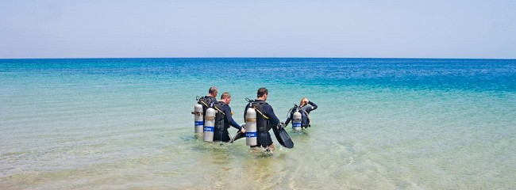
Propaganda de hotéis em Nuweiba:
Flexibilidade é o nome do jogo aqui. Situado numa atmosfera pacífica e intocada no Coral Hilton Resort, o Imperador Nuweiba é um ótimo lugar
para as famílias, pois pode-se ter escolha para mergulhos de manhã ou à tarde
em nossa casa recife, Abou Lou Lou. Esta casa recife tem reputação de ser uma
das melhores no Mar Vermelho tornando esta uma ótima escolha para fotógrafos subaquáticos também. Nossa base para mergulho é ideal para mergulhadores e alunos com fascinante vida marinha em condições quase de uma piscina de natação. Há também um centro de instrução de mergulho.
58

Slide 59
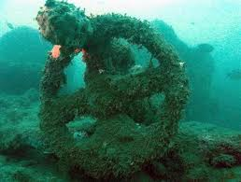
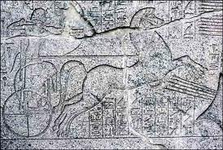
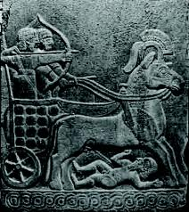

Esta roda foi achada por outro
mergulhador depois de Ron Wyatt.
Esta roda foi achada por outro
mergulhador depois de Ron Wyatt.
Algumas rodas dos carros egípcios do tempo do êxodo, com desenhos semelhantes. 59

Slide 60

Foto de um carro da era egípcia. Foi da 18ª dinastia dos faraós e tem uma notável semelhança com as rodas encontradas no Mar Vernelho
60

Slide 61

Também foram encontrados alguns ossos humanos e de cavalos
61

Slide 62

Um casco de cavalo encontrados no mar 62

Slide 63
A DESCOBERTA DA
Arca de Noé
Ron Wyatt
começou a examinar
a formação do barco
em 1978
39
63

Slide 64

Esta foto foi tirada por um fotógrafo Turco em 1960. Eles pensaram que era
apenas um detalhe da natureza e o assunto foi esquecido. Exceto por Ron Wyatt,
que manteve esta foto em mente, acreditando que esta era a arca de Noé.
O governo turco definiu a área como Parque Nacional da Arca de Noé e como
um tesouro nacional. O anúncio oficial da sua descoberta apareceu no maior
jornal turco em 1987.
64

Slide 65

Ostracon, ou talha em cacos de cerâmica, retrata homem enviando aves
para fora, talvez Noé. Encontrado por um arqueólogo a 20 metros da arca.
65

Slide 66

Ostracon ou talha em cacos de cerâmica, retrata homem construindo alguma coisa, talvez Noé. Encontrado por um arqueólogo a 20 metros da arca. 66

Slide 67

Foto tirada antes do terremoto
Arca Escavada por Deus
Esta foto mostra a arca profundamente enraizada dentro do terreno.
Em 1978, quando o Sr. Wyatt
voltou para Nashville, ele orou para que Deus enviasse um terremoto
para "escavar“ o terreno.
Ao chegar em Nashville, manchetes da imprensa diziam: "Terremoto na Turquia oriental."
A terra caiu dos lados da arca, definindo a formação de modo mais claro e tornando-a mais acessível
para as pesquisas.
67

Slide 68

Acima: Podemos ver como a terra caiu em torno dos lados da arca 68

Slide 69

Vigas verticais de madeira petrificada dos lados da Arca.
.
69

Slide 70

Detalhe das vigas verticais de madeira petrificada dos lados da Arca.
70

Slide 71

Vigas verticais de madeira petrificada dos lados da arca.
71

Slide 72

ARCA DE NOÉ
72

Slide 73

ARCA DE NOÉ
←
←
←
73

Slide 74

Área reconhecida pelo governo turco como o Parque Nacional da Arca de Noé
e Tesouro Nacional. O anúncio oficial de sua descoberta apareceu no maior
jornal turco em 1987, como se vê nos proximos quadros.
74

Slide 75

ANÚNCIO OFICIAL
ANÚNCIO OFICIAL
Cientistas dos EUA têm confirmado que esta é a Arca de Noé. O Sr. Ronald Eldon Wyatt
e sua equipe dos EUA pesquisaram o sítio. Os resultados dos testes revelaram estruturas
de ferro e fósseis. Jornal Hurriyet, 21 de junho , 1987
75

Slide 76

Tradução do parágrafo em destaque,
do jornal turco:
Em 20 de junho de 1987 o governo turco estabeleceu o novo Parque Nacional da Arca de Noé. Isso se seguiu a uma comissão do governo que confirmou o trabalho de 10 anos de pesquisa por um americano, Ron Wyatt, e seus colegas.
76

Slide 77

“
“Governo Confirma,
Esta é a Arca de Noé”.
77

Slide 78

78

Slide 79

O governo turco constatou os testes de Sr. Wyatt, e foi-lhe dado crédito pela descoberta.
O governo construiu um centro de visitantes com vista para o site. O anúncio apareceu
no maior jornal da Turquia em 21 de junho de 1987
79

Slide 80

Essa pedra-âncora que o Sr. Wyatt
econtrou na área foi utilizada para
manter a arca estável.
80

Slide 81

Noé construiu um altar depois do Dilúvio. Poderia ser este?
81

Slide 82

Placa do governo orienta o seu caminho para a Arca
Kevin Fisher em pé no "Vale dos Oito" ao longo da estrada principal. Esta placa do governo mostra o local
onde se acha a forma de um enorme barco. Seria o "barco de Noé? Atrás de mim está o famoso Monte
Ararat. Observe a placa indica para adiante da montanha pós-diluviana. A Arca descansa na direção do sinal,
no Monte Doomsday , "Montanha do dia fatídico”, a 5 km de distância.
82

Slide 83

Quem foi Ron Wyatt?
83
Ron Wyatt, 1933-1999, no museu Gatlinburg de Tennessee, por volta de 1995.

Slide 84

Conheci Ron Wyatt em 1984,
quando o ouvi falar em uma
igreja em Nashville.
Ele era um homem humilde
em todas as apresentações
que fazia, sempre desejando
levar as pessoas ao Senhor.
Naquela tarde, ele tinha
alguns espécimes da
Travessia do Mar Vermelho
e da Arca de Noé para
examinarmos depois do
programa. -- Kevin Fisher
84

Slide 85

Ao sair do programa ele apertou
minha mão à porta. Eu me senti
verdadeiramente tocado pela sua
sinceridade, honestidade e santo
exemplo. Senti que gostaria de
fazer algo para ajudá-lo algum dia,
mas no momento não tinha os
recursos para fazê-lo.
Mais tarde, em 1989, ouvi-o falar
numa igreja em Hendersonville,
Carolina do Norte.
O pastor havia sido colega de
quarto de Ron na Highland
Academy quando eram
adolescentes, e havia feito arranjos
para Ron falar na sexta à noite, na
igreja e na parte da tarde de
sábado para perguntas.
Kevin Fisher.
85

Slide 86

86
Kevin Fisher, com Ron Wyatt, em Nashville, Tennessee, 1997.

Slide 87

A sala de jantar de Ron consistia em estantes cheias de livros de pesquisa,
máquina de cópia e várias ferramentas de escritório. Gente, ele não tinha armário
de artigos de porcelana fina aqui.
(Foto cedida por Jim e Sandra Pinkoski, que estavam visitando a casa de Ron.)
87

Slide 88
Ron foi o homem mais humilde e temente a Deus que conheci. Ele não estava interessado ​​em fama
ou fortuna. Só estava interessado em fazer a vontade do Senhor.
Ele ganhou muito dinheiro como enfermeiro anestesista, mas deu a maior parte ao trabalho,
incluindo viagens ao exterior 130 vezes. Quando ficava sem dinheiro no exterior, voltava ao seu
trabalho e ganhava mais dinheiro para financiar o seu trabalho para o Senhor.
Ele morava num duplex em Nashville durante a maior parte de seu trabalho, desejando aplicar
seu dinheiro no trabalho do Senhor, em vez de investir numa bela casa.
Em 1977, quando o Senhor estava mostrando a Ron que Ele tinha um trabalho para ele fazer,
Ron vendeu sua fazenda e aplicou o dinheiro nesse trabalho. Ele não tinha seguro de vida, assim
daria o dinheiro que gastaria em prêmios de seguro para a obra do Senhor.
Arqueólogos bíblicos são raros nos dias de hoje e a maioria dos arqueólogos no mundo rejeita
uma boa parte da Bíblia. Hershel Shanks, editor da Biblical Archaeology Review, afirmou que na
sua maioria os arqueólogos não acreditam no Êxodo de Moisés.
Como podemos então buscar com estes homens as respostas que estamos procurando
em arqueologia bíblica?
Quando o irmão Ron estava conosco, ele sempre enfatizava a necessidade de se tornar um
seguidor de Jesus e obedecer os Seus mandamentos. Ele era um estudante dedicado da Bíblia,
mantendo uma atitude extremamente humilde. Infelizmente, Ron morreu em 1999.
Sua morte foi noticiada no jornal Tennessean em 5 de agosto de 1999. O jornal
World Net Daily o entrevistou quando ele estava no seu leito de morte, e ele confirmou que
tinha de fato encontrado a Arca da Aliança, como foi observado neste artigo:
http://www.arkdiscovery.com/ron's_death.htm --
88

Slide 89

Descobertas de Sodoma e Gomorra
Isto é Sodoma, perto do Mar Morto. Essas paredes
são feitas de cinzas.
Deus preservou essas formações para o nosso
testemunho do Seu poder.
Estas também são descobertas de Ronald Wyatt. 89
.

Slide 90

Esta forma ondulada deveu-se a ionização térmica do intenso calor de
até 3.300 graus C.
Esta é uma seção das paredes
de Gomorra.
90

Slide 91

Estas formações com ângulos de 90 graus sem dúvida mostram
que esta área é feita por homens. Isto foi encontrado em Sodoma.
.
91

Slide 92

Esta formação de cinzas é o remanescente de uma esfinge
em Gomorra.
92

Slide 93

Estas fomações com ângulos de 90 graus, sem dúvida, mostram que
esta área é feita por homems. Isto foi encontrado em Sodoma.
93

Slide 94

Este desenho de aparência de uma rosca é um ponto de enxofre
queimado. A bola branca no meio é o enxofre não queimado,
encontrados em Sodoma e Gomorra.
94

Slide 95
Isto deveria estar na segunda página, mas por causa do trabalho de inumerar tudo novamente eu puz isto aqui no final.
Vejam como Deus nos mostra direitinho a rota que eles tomaram.
16-E será isso por sinal sobre tua mão, e por frontais entre os teus olhos; porque o SENHOR, com mão forte, nos tirou do Egito.
17-E aconteceu que, quando Faraó deixou ir o povo, Deus não os levou pelo caminho da terra dos filisteus, que estava mais perto; porque Deus disse: Para que porventura o povo não se arrependa, vendo a guerra, e volte ao Egito.
18-Mas Deus fez o povo rodear pelo caminho do deserto do Mar Vermelho; e armados, os filhos de Israel subiram da terra do Egito.
19-E Moisés levou consigo os ossos de José, porquanto havia este solenemente ajuramentado os filhos de Israel, dizendo: Certamente Deus vos visitará; fazei, pois, subir daqui os meus ossos convosco.
20-Assim partiram de Sucote, e acamparam-se em Etã, à entrada do deserto.
21-E o SENHOR ia adiante deles, de dia numa coluna de nuvem para os guiar pelo caminho, e de noite numa coluna de fogo para os iluminar, para que caminhassem de dia e de noite.
22-Nunca tirou de diante do povo a coluna de nuvem, de dia, nem a coluna de fogo, de noite. Êxodo 13:16-22
95

Slide 96
Veja agora a descoberta da Arca do Concerto

Slide 97

ARQUEÓLOGO ADVENTISTA
ENCONTRA A ARCA DA ALIANÇA

Slide 98
Muito se discute sobre a Arca. Alguns dizem que foi destruída no incêndio do Templo, outros afirmam estar numa igreja localizada numa ilha em um lago na Etiópia e alguns acreditam estar escondida em algum monte em Israel, possivelmente o Nebo.
No entanto, uma outra história ocorreu em Jerusalém às
14:15 hs do dia 6 de Janeiro de 1982, numa caverna a 7 metros abaixo do local da crucificação, no Calvário, e esta realmente com base Bíblica e fundamento histórico.
Passados cerca de 17 anos, foi revelado a nível internacional um fato mantido em segredo a pedido das autoridades judaicas em 1982, sendo divulgado naquela época apenas nos E.U.A.

Slide 99
COMO É A ARCA
Desejada por estadistas da antigüidade como símbolo de
poder, a Arca foi tema de “Os Caçadores da Arca Perdida”, o
primeiro filme da série Indiana Jones, filmado apenas alguns
meses antes da real descoberta. Porém, a Arca da aliança é
completamente diferente daquela apresentada no filme.
Descrição da Arca: É uma caixa de madeira de acácia coberta
com ouro com aproximadamente 130 cm de comprimento e 80
cm de largura e altura, aberta apenas na parte superior. Para
transportá-la, foram colocadas 4 argolas, uma em cada canto
e 2 varais de madeira de acácia cobertos com ouro passados
por dentro das argolas. A tampa chamada de propiciatório, é
totalmente feita em ouro puro e do mesmo tamanho da abertu-
ra da Arca. Em cada lado, nas extremidades, há um querubim
feito de ouro batido de forma que ambos e o propiciatório for-
mam um só objeto. As asas de cada querubim passam por ci-
ma do propiciatório e as suas faces, em cada extremidade, es-
tão de frente olhando para o propiciatório. Descrição da Arca
no livro de Êxodo 25:10-22 e 37:01-09.

Slide 100

A ARCA DE “OS CAÇADORES DA ARCA PERDIDA”
Nota-se que na arca do filme, as posições das argolas e dos
querubins ajoelhados são bem diferentes da descrição Bíblica!

Slide 101
A ARCA NO TEMPLO E O SEU
DESAPARECIMENTO
No Antigo Testamento, no capítulo 35 de II Crônicas, a Arca da
Aliança é mencionada pela última vez. Era por volta do ano
621 AC, 35 anos antes da invasão e destruição de Jerusalém
em 586 AC pelos babilônios sob o comando do rei Nabucodono-
sor. Como o Templo foi completamente destruído, não havia
razão para crer que a Arca havia sido retirada antes. No entanto, em II Reis 24:13, 25:13-18 e Jeremias 52:17-23 está descrito em detalhes os artigos que os babilônios levaram da casa do rei Zedequias e do Templo. As listas incluíam panelas e outros objetos menores que eram usados no Templo, mas o mais valioso e mais significante de toda a mobília, a Arca da Aliança não foi mencionado! Anos mais tarde, milhares de objetos foram devolvidos para serem colocados no novo Templo (Esdras 1:07-11 e 6:05) e a Arca também não estava na lista.
Tudo isto sugere que ela não foi levada para a Babilônia, tendo
que ter sido retirada do Templo entre os anos 621 e 586 AC.

Slide 102
A INVASÃO DA CIDADE
“E sucedeu que, ao nono ano do seu reinado, no décimo dia do
décimo mês, Nabucodonosor, rei de Babilônia, veio contra
Jerusalém com todo o seu exército, e se acampou contra ela;
levantaram contra ela tranqueiras em redor. E a cidade ficou
sitiada até o décimo primeiro ano do rei Zedequias. Aos nove
do quarto mês, a cidade se via tão apertada pela fome que não
havia mais pão para o povo da terra. Então a cidade foi arrom-
bada, e todos os homens de guerra fugiram de noite pelo cami-
nho da porta entre os dois muros, a qual estava junto ao jardim
do rei (porque os caldeus estavam contra a cidade em redor), e
o rei se foi pelo caminho da Campina.” II Reis 25:01-04.
O cerco durou aproximadamente um ano antes da cidade ser
finalmente invadida. Zedequias (rei de Judá) e os soldados ju-
deus fugiram por um caminho que passava entre os muros sem-
do que o rei foi perseguido e alcançado nas campinas de Jericó
mas os soldados escaparam. Isto foi no dia 9 de Aviv no calen-
dário judeu.

Slide 103
A HISTÓRIA DA DESCOBERTA DA ARCA
Em 1978, após descobrir rodas dos carros egípcios no Mar Ver-
melho, o arqueólogo Ron Wyatt retornou a Jerusalém em deco-
rrência das fortes queimaduras de Sol que adquiriu na praia de
Nuweiba, no Egito. Hospedado em um hotel e desapontado com
o cancelamento da expedição, Ron foi caminhar pela vizinhança
do muro norte da cidade velha.
Enquanto conversava com um profissional em antigüidade ro-
manas, pararam em uma pedreira antiga conhecida como “Es-
carpa do Calvário”, e Ron apontou para um local que é usado
para entulhar lixo. Repentinamente disse: “Esta é a Gruta de
Jeremias e a Arca da Aliança está lá”. Ron, que nunca se inte-
ressou pela procura da Arca, espantou-se com as suas próprias
palavras! O homem que o acompanhava ficou entusiasmado
prometendo-lhe obter permissão por escrito para escavar e,
além disso, receber hospedagem e comida. Mas ele recusou
temporariamente a oferta retornando para sua casa no Tenne-
ssee, E.U.A., iniciando um sério estudo sobre o maior tesouro
da antigüidade.

Slide 104
ESTUDO SOBRE O DESTINO DA ARCA
Ron tirou várias conclusões: A Arca não poderia ter sido leva-
da para a Babilônia, de acordo com as referências Bíblicas.
Deveria ter sido escondida algum dia entre o ano 621 (18º ano
do reinado de Josias) e 586 AC, quando os babilônios invadi-
ram a cidade e o Templo foi destruído. Finalmente, a Arca de-
veria ter sido escondida entre as tranqueiras babilônias e o
muro da cidade pois ninguém em Jerusalém pôde sair, consi-
derando que a cidade havia sido totalmente destruída e que
era altamente improvável que a Arca estivesse escondida nela.
Todos estes pontos emparelharam perfeitamente com a área
que Ron havia apontado e identificado como sendo a Gruta de
Jeremias. O lugar estava exatamente entre o muro e as tran-
queiras. Isto era o suficiente para ele voltar a Jerusalém e ini-
ciar a escavação.

Slide 105

LOCALIZAÇÃO DA ARCA DURANTE O CERCO BABILÔNIO

Slide 106
NOVA PERMISSÃO PARA ESCAVAR
Em Jerusalém, Ron logo descobriu que não era tão fácil obter
uma licença para escavar. Ron tinha trabalhado por muitos
anos em vários locais arqueológicos mas tudo feito reservada-
mente pois ele não era um arqueólogo profissional e isto difi-
cultou a situação. Ele pediu uma licença e esperou três longas
semanas. Enquanto isso, ele e sua pequena equipe viajaram
para Ashkelon na costa oeste de Israel.
Enquanto nadavam no Mar Mediterrâneo, Ron esbarrou com os
pés em algo na água. Ao verificar o que era, achou uma antiga
e grande panela de pedra e continuando a observar na área
descobriu vários destes jarros. Cada um estava cuidadosamen-
te lacrado mantendo o seu interior intacto. Quebrando um dos
jarros, achou restos de ossos humanos. Ficou evidente que
eram panelas ossuárias antigas. Ron as entregou imediatamen-
te ao Departamento de Antigüidade que ficou grandemente en-
tusiasmado ao identificá-las como panelas ossuárias Canaãni-
tas! Com o resultado deste achado foi-lhe concedido imediata-
mente uma licença para escavar em Jerusalém. Sem dúvida,
foi uma providência divina!

Slide 107
O LOCAL DA ESCAVAÇÃO
Os 3 dos mais famosos montes na área de Jerusalém são Sião,
Moriá e o monte das Oliveiras. Embora seja construída sobre
o Sião e o Moriá, a cidade velha normalmente é referida na
Bíblia como “Sião”.
O Moriá foi o local onde Davi ergueu um altar depois de ver o
anjo que se levantava pronto para destruir a cidade e onde
Salomão construiu o Templo. De acordo com o livro de Gêne-
sis havia outro evento significante e histórico que acontecera
ali: o sacrifício de Isaque, que foi substituído por um carneiro.
Hoje o grande Domo da Rocha está neste local onde o primeiro
e o segundo Templo estavam anteriormente, onde Abraão ti-
nha erguido um altar para sacrificar Isaque. Com grande alívio
ele descobriu que não era o seu filho o escolhido para morrer
pela humanidade e além disso, neste mesmo monte, Deus pro-
veria o verdadeiro sacrifício (Gênesis 22:14).

Slide 108

OS MONTES ONDE A VELHA JERUSALÉM FOI EDIFICADA

Slide 109
No lado leste, sul e oeste de Jerusalém há vales fundos que
proporcionaram excelente proteção para a cidade contra ata-
ques inimigos. A parte norte era muito vulnerável. Uma parte
do Moriá foi cortada para que os inimigos não atacassem pelo
muro norte ao nível do solo. Esta parte também foi usada
como pedreira e o primeiro livro de Reis relata que Salomão
usou pedras de uma pedreira para construir o primeiro Templo.
A parte norte do Moriá está separado da cidade e ficou conhe-
cida como “Monte da Caveira” (Monte Calvário) por causa da
face do precipício chamada de “Escarpa do Calvário” que fica
de frente para o muro norte. A área na frente da escarpa é a
que Ron identificou como a Gruta de Jeremias.
Durante anos Jerusalém foi destruída e reconstruída. Era nor-
mal construir a cidade nova sobre os restos da velha. Por isso
hoje há restos de várias cidades, um em cima da outra, na
mesma área. Assim, para localizar o nível do solo original nes-
ta região do Moriá, Ron teve que cavar diretamente para baixo
pelo lado da face do precipício.

Slide 110

LOCALIZAÇÃO DA “ESCARPA DO CALVÁRIO” EM FRENTE AO
MURO NORTE

Slide 111
O PRIMEIRO PROBLEMA
Era janeiro de 1979 e havia nevado um pouco na área reviran-
do a lama. Além disto, o local estava cheio de lixo e emanava
um odor terrível que incomodou-lhes muito no início da esca-
vação. Em pouco tempo descobriu que o local tinha uma enor-
me pedra subterrânea com um pedaço que saía do monte difi-
cultando a escavação para baixo. A equipe era composta por apenas 3 pessoas na época, Ron e seus dois filhos, Danny e Ronny que já tinham-no acompanhado anteriormente em vári-
as viagens arqueológicas. Por causa da grande pedra eles decidiram começar cavando alguns metros à direita.

Slide 112

ENTRADA DA ESCAVAÇÃO

Slide 113
O LOCAL DA CRUCIFICAÇÃO NO GÓLGOTA
A forma de crânio na escarpa levou muitos a crerem que esta
parte separada do monte Moriá seria o lugar onde Jesus foi
crucificado. O local de crucificação era fora dos muros da ci-
dade e era chamado “O Lugar da Caveira” ou Gólgota (Mateus
27:33; Marcos 15:22; Lucas 23:33 e João 19:17). A Bíblia não
menciona “um Monte Calvário” mas “Lugar da Caveira”. Até
hoje a forma enorme de um crânio pode ser vista na face sul
da escarpa, embora a face do precipício tenha ganho pouco
interesse antes do 18º século. Atualmente há um terminal
rodoviário no local da escavação.
A seguir, fotos de 1870 até 2003 da face do precipício:
“Gólgota” (em aramaico), “Caveira” (em grego) ou “Calvário”
(em latim).

Slide 114


Slide 115

OS OLHOS, O NARIZ E A BOCA DA CAVEIRA

Slide 116

NA DÉCADA DE 80

Slide 117

EM MEADOS DOS ANOS 90

Slide 118

EM 2003 DURANTE A CONSTRUÇÃO DO TERMINAL RODOVIÁRIO

Slide 119

O “LUGAR DA CAVEIRA” VISTO DO MURO NORTE DE ONDE A
CRUCIFICAÇÃO PODIA SER OBSERVADA

Slide 120
Otto Thenius, um alemão, chegou à conclusão em 1842, que
o “local da caveira” era o da crucificação. Também houve
várias visitas dos americanos que tiveram a mesma conclusão.
Esta escarpa está próxima ao Portão de Damasco que era o
principal para entrar e sair da cidade onde havia uma estrada
movimentada no tempo de Jesus. Marcos Fábio Quintiliano,
professor de Latim e escritor romano, registrou que crucifica-
vam criminosos próximo das estradas para que muitos, por
causa daquele castigo, temessem a prática do crime. Segundo
os judeus de Sefardic este precipício também foi um local de
apedrejamento, também conhecido como Mishnah.
Em Gênesis 22:14, também afirma que no monte Moriá Deus
proveria o sacrifício do verdadeiro cordeiro, o Messias. Este
precipício está na parte norte do monte.

Slide 121
A TUMBA DE JESUS
“No lugar onde Jesus foi crucificado havia um jardim, e nesse
jardim um sepulcro novo, em que ninguém ainda havia sido
posto.” João 19:41.
Realmente há uma tumba, descoberta em 1857, no lado oci-
dental da escarpa, aproximadamente 200 metros da face do
precipício e é exatamente como está definida em Lucas 23:53.
A Inglaterra comprou a área que hoje pertence a uma associa-
ção inglesa. Também no local foram descobertas várias cister-
nas de água onde a maior tem aproximadamente 900 mil litros.
Em 1942 foi descoberto um lugar antigo, evidenciando que já
houve uma vinha ali. Ron iniciou as escavações na região en-
tre a face do precipício e a tumba.

Slide 122


Slide 123

VISTA AÉREA DO LOCAL

Slide 124
OS NICHOS
Ron e seus dois filhos começaram cavando diretamente para
baixo da face do precipício, paralela a esta. Ao mesmo tempo
que removiam vários baldes de pedra e terra eles tiveram que
seguir as exigências do Departamento de Antigüidade penei-
rando tudo para não perder qualquer tipo de artefato. Como
eles cavaram para baixo, encontraram 3 nichos cortados como
“estantes” na parede do precipício. Alguns arqueólogos já
haviam descoberto nichos romanos semelhantes, assim Ron
reconheceu imediatamente para que serviam.
Nos tempos romanos era comum usar nichos para apoiar pla-
cas sinalizadoras. As placas eram feitas de tábuas de madei-
ra cobertas com gesso e eram usadas para notificações. Como
estes nichos estavam na parede do precipício e Jesus havia
sido executado no estilo romano, era extremamente provável
que os 3 nichos foram usados para apoiar cada uma das 3 pla-
cas da acusação escritas em três idiomas diferentes (João
19:19-20). Ron suspeitou que os 3 nichos descobertos eram
seguramente das placas romanas que identificavam “o crimi-
noso”.

Slide 125

OS NICHOS FICAM ABAIXO DA “BOCA DA CAVEIRA”

Slide 126


Slide 127

USO DOS 3 NICHOS PARA FIXAR AS PLACAS

Slide 128

A PLACA MAIS ALTA FOI FIXADA ABAIXO DA “BOCA” DA
CAVEIRA

Slide 129
A CISTERNA
As paredes do local onde estavam escavando começaram a
parecer instáveis assim passaram a escavar no local onde
Ron havia apontado primeiramente. Ele achou que havia bas-
tante espaço para cavar atrás da pedra subterrânea que ante-
riormente foi um obstáculo, assim começou a escavar entre a
pedra e a parede do precipício. Agora a pedra formava um
“teto” semelhante a uma marquise. A uns 11,5 metros abaixo
do nível do solo encontraram o antigo chão do local, o ponto
mais baixo. Depois de remover cuidadosamente os escom-
bros, eles acharam uma câmara com um diâmetro de aproxi-
madamente 4,5 metros. Havia degraus em espiral na parede
e mais acima um buraco. Era a evidência que a câmara deve
ter sido transformada em uma cisterna. No buraco teria uma
corda que desceria um balde para coletar água ou talvez
grãos.

Slide 130


Slide 131


Slide 132
O LOCAL DE APEDREJAMENTO
Ron encontrou fragmentos de cerâmicas e moedas dentro da
cisterna, que datavam do tempo dos Jebusitas. A partir desse
momento eles começaram a cavar horizontalmente um túnel ao
longo da parede do precipício, até o local onde eles tinham ini-
ciado as escavações. O propósito era achar uma entrada de
uma caverna ou escavar até a parte subterrânea da face do
precipício. Mas o que eles encontraram foi a evidência da vio-
lência que era cometida ali. Um metro acima da extremidade
da cisterna terminava a fundação. Cavando diretamente um
metro abaixo, Ron achou várias pedras do tamanho de um pu-
nho, e entre elas achou também ossos humanos, particular-
mente ossos de dedo. As muitas pedras incomuns e ossos es-
palhados mostraram claramente que o local não foi uma sepul-
tura, e concluiu que poderia ter sido o local de apedrejamento
descrito no livro de Atos 7:57-58, onde descreve o apedreja-
mento de Estevão.

Slide 133
O BURACO DA CRUZ
Ron continuou escavando em direção ao local inicial da esca-
vação quando encontrou a fundação de uma edificação antiga,
presa à face do precipício. Era uma pedra lisa prolongada de
uma das paredes parecendo um altar. Alguém poderia tê-la
usado como um “memorial”, mas para quê? Havia pouco espa-
ço na frente da pedra horizontal e Ron notara que estava co-
berta com calcário. Era tão incomum e tão simétrica que cer-
tamente fora cortada pelo homem e Ron a inspecionou mais
intimamente. Erguendo-a ficou surpreso ao descobrir que es-
tava cobrindo um buraco quadrado cinzelado na base da pedra.
O lugar parecia ter estado intacto por vários anos e havia mui-
ta sujeira e escombros ao redor que escondiam o buraco. Ao
remover tudo isso, viu uma rachadura no chão saindo daquele
buraco. Era uma plataforma, como uma borda, estendida dois
metros e meio na frente da face do precipício e era nesta bor-
da que o buraco quadrado fora cinzelado. Na área da frente
da borda ele achou outros três furos quadrados cinzelados no
chão de pedra da mesma maneira como o primeiro. Os lados
dos buracos tinham aproximadamente 30 a 33 centímetros.

Slide 134
As medidas de Ron mostraram que o primeiro buraco com a ra-
chadura localizava-se 4,2 metros diretamente abaixo dos três
nichos. A sua teoria de que estes nichos poderiam ter sido usa-
do para sustentar placas que descreviam a natureza do crime
era agora confirmado pela localização dos buracos. Eram ni-
tidamente buracos de cruz. As circunstâncias que levaram
Ron a começar cavando ali e a sua confiança de que Deus esta-
va lhe dando uma direção, o fez crer que o primeiro buraco com
a rachadura poderia muito bem ter fixado a cruz de Cristo.
Mas não foi só isso que o levou a esta conclusão. A fundação
da estrutura indicava que a área inteira havia sido coberta em
um certo tempo. Poderiam cristãos terem erguido uma edifica-
ção ali em memória do que havia acontecido? O modo com que
a estrutura foi construída ao redor do buraco e alguém ter colo-
cado uma pedra em cima do buraco quadrado, fortalecia a sua
convicção de que aquele era o buraco que de fato fixou a cruz
de Jesus. A rachadura do buraco da cruz era típica de um terre-
moto. Não haviam marcas que caracterizasse o uso de martelo
ou cinzela, então tinha que ter sido natural. Mateus afirmou que
houve um terremoto quando Jesus estava na cruz: “...a terra
tremeu, fenderam-se as rochas;” (Mateus 27:51). O buraco tinha
uma profundidade de 59 cm. A rachadura do buraco era ainda

Slide 135

mais profunda, mas naquele momento Ron ainda não havia
medido a sua profundidade. Após um ano ele descobriu que
a fenda tinha aproximadamente 6 metros abaixo do chão, ou
seja, 6 metros de descida.

Slide 136


Slide 137

HÁ DIVERSAS FENDAS DE TERREMOTO NO CALVÁRIO

Slide 138
DATANDO A EDIFICAÇÃO
Ron e sua equipe acharam moedas que possibilitavam datar a
edificação. Uma das moedas tinha a inscrição de Tibério, impe-
rador que governou Roma entre os anos 14 e 37 DC. Nenhuma
moeda de datas anteriores foi achada, mas haviam outras que
datavam do ano 135 DC. A partir destas evidências, Ron calcu-
lou que a edificação foi erguida entre o tempo da crucificação
e o ano 135 DC. O lugar foi construído provavelmente depois
que o General Tito destruiu Jerusalém em 70 DC.

Slide 139
A LÁPIDE
A construção era muito simples. Por trás da parede traseira
estavam duas paredes externas perpendiculares. Como eles
continuaram cavando na procura da outra parede, acharam
uma pedra cortada de quase 60 cm de espessura. A maior par-
te estava coberta por terra e escombros, mas uma seção ex-
posta apresentou-se arredondada, como um tampo de mesa
redonda. Como era enorme não tentaram descobri-la. Ron pen-
sou se esta seria a pedra que José de Arimatéia rolou para fe-
char a tumba de Jesus (Mateus 27:59-60). A maior lápide en-
contrada por ele tinha 1,7 metros de diâmetro, mas esta arre-
dondada era muito maior. Depois de alguns anos que ele des-
cobriu, pela ajuda de um radar, que a pedra tinha um diâmetro
de um pouco mais de 4 metros. Como a pedra redonda foi pos-
ta dentro da antiga estrutura, era provável que os cristãos que
fizeram este memorial, tinham incorporado outros objetos re-
lativo a Jesus, como parte da construção. Isto explicaria por
que a pedra havia sido levada para longe da tumba sendo co-
locada próxima dos buracos das cruzes.

Slide 140


Slide 141

PORTA DA TUMBA E O CHÃO ONDE ROLAVA A PEDRA

Slide 142

A PEDRA CIRCULAR ROLAVA ATÉ TAMPAR A PORTA DA TUMBA

Slide 143

SIMULAÇÃO DE COMO A PEDRA SERIA USADA NA ÉPOCA

Slide 144
UM GRANDE SISTEMA DE CAVERNAS
Quase dois anos haviam se passado desde que Ron e seus dois
filhos começaram a escavar, e ainda não tinham achado qual-
quer sistema de caverna ou túneis escondidos. Embora Ron ti-
vesse achado vários artefatos de grande significância, não
era exatamente o que estava procurando: a Arca da Aliança.
O trabalho estava parado, havia gastos e tinha que continuar
com a escavação. Ron relata:
“Sabia que havia cavernas porque mel de abelhas estava sain-
do das rachaduras, e elas voando para dentro. Assim seus ni-
nhos estariam lá. De qualquer modo, meu filho mais jovem
disse: ‘Papai, você orou por isto?’, respondi, ‘Sim. Eu deveria
ter orado com meus filhos.’ Nós olhamos para trás e vimos
erros que cometemos, mas ele questionou: ‘Oramos à noite e
pela manhã, mas deveria ter pedido direito.’ De qualquer manei-
ra, ele disse: ‘Você orou por isto?’, e respondi, ‘Sim’. Ele disse:
‘Você indicaria o que é melhor se fazer?’ Disse-lhe, ‘Sim, eu su-
ponho ter que penetrar direto naquele precipício’. E ele disse:
‘Bem, façamos isto’. E eu disse, ‘De modo algum! Isso é estu-
pidez! Eu não vou fazer isso’. Assim trabalhamos durante três

Slide 145

ou quatro dias a mais e estávamos para partir no dia seguinte.
Meu filho mais velho estava triste comigo e estávamos passan-
do as ferramentas para meu filho mais novo guardá-las, e o
mais velho, que é uma pessoa bastante calada, disse-me:
‘Papai, você orou sobre isto?’, respondi ‘Certamente, eu orei’.
Ele disse: ‘Bem?’ eu disse, ‘Fui orientado para quebrar naquele
precipício mesmo’. E ele disse, ‘Bem, façamos!’ E eu disse,
‘Não! Isso é estupidez! Eu não bateria minha cabeça contra
um precipício!’ Ele disse, ‘Bem, papai, perdoe-me por falar
assim, mas eu o vi fazer coisas mais estúpidas!’ Eu disse, ‘Ok..
Diga para Ronny devolver as ferramentas...’.

Slide 146


Slide 147
Agora se você olhar cuidadosamente verá uma rachadura aqui
mesmo. Não é muito mas é uma linha de falha daquela rocha.
Assim nos movemos uns 46 cm para este lado, levamos nossos
martelos e cinzéis e começamos marcando a rocha para cima
e para baixo, e para cima e para baixo. Finalmente um grande
pedaço grosso estourou para fora. Nós o empurramos para o
lado e olhamos o fundo. Havia um pequeno buraco escuro so-
bre aquele pedaço retirado. Não vi nada prometedor. Pedi ao
meu filho a lanterna, e sentamos onde eles poderiam ver. Dava
em um túnel. Assim coloquei a lanterna naquele buraco e havia
uma grande câmara de caverna. Não nos levou muito tempo
para aumentar o buraco o bastante para poder entrar. Pensei
que a Arca da Aliança estivesse ali mesma. Não estava... Assim
como tivemos que partir na manhã seguinte, tampamos aquele
buraco. Voltando para o nível do solo, fechamos o buraco. Com
tudo estando arrumado ninguém poderia saber onde havíamos
estado. Eu tive que ir para casa, trabalhar e economizar mais
um pouco e retornar...” (Ron Wyatt, Zedekiah’s Cave, Dezembro
de 1997).

Slide 148
A CHOCANTE DESCOBERTA
Na viagem seguinte, descobriram que esta caverna conduzia a
um outro sistema de cavernas e túneis muito maior. Nem todos
os túneis eram conectados um ao outro, e gastaram várias ho-
ras cinzelando paredes de pedra encontrando mais túneis e ca-
vernas. Este sistema de caverna parecia completamente inta-
cto de mãos humanas. Era dezembro de 1981, o inverno estava
frio em Jerusalém, e Ron e seus dois filhos ficaram doentes.
Ele estava profundamente confiante que Deus o permitiria
achar a Arca naquela viagem. Ele havia recebido várias respos-
tas para a oração que o levava a esta conclusão, mas agora
por causa da doença, começaram a desanimar. Ron relata:
“Meu dois filhos tinham ficado muito doentes em 1982. Eu en-
viei um deles para casa na véspera de Natal, e o outro na vés-
pera do ano novo. Eu devia 300 dólares ao hotel, e não tinha
dinheiro para nada. Havia um árabe que nos deixou comer em
seu restaurante. Aquela gente é humilhante para mim. Havia
coisas com as quais não me sentia confortável, e estava expe-
rimentando várias delas naquela viagem.

Slide 149
Eu decidi que iria achar a Arca da Aliança ou morrer no buraco.
Isso podia parecer um pouco melodramático, mas estava humi-
lhado. Não podia pagar a conta do hotel, estando bastante
‘morto’ numa situação como aquela...
De qualquer maneira, o pequeno árabe que estava nos deixando
comer no restaurante, era um homem adulto mas tinha aproxi-
madamente esta altura (disse apontando à altura do seu tórax).
Então, para nós, ele passaria pelo sistema de caverna, rasteja-
ria nas câmaras e lhe daríamos uma lanterna, e ele iluminaria
ao redor e espiaria para ver se parecia haver alguma coisa lá.
E assim nós o fizemos repetidas vezes e chegamos a um outro
buraco. Eu lhes digo que não acreditariam por onde havíamos
entrado naquela caverna. Quantos de vocês alguma vez estive-
ram dentro de uma caverna grande com túneis e câmaras e tu-
do o mais? Ok, vocês sabem o que eu estou dizendo. Nós há
pouco tínhamos passado por toda parte daquele lugar, para ci-
ma, abaixo, níveis diferentes, e neste momento nós tínhamos
abaixado aproximadamente 14 metros, e então voltamos para
cima, e este buraco estava na parede, sobre aquele grande ao
redor (ele faz um círculo de aproximadamente 20 cm com as
mãos), e havia uma estalactite pendurada no meio disto. Era
a única estalactite que tinha visto na caverna que não era

Slide 150
esta pequena (ele mostra com o dedos o tamanho de cerca de
10 cm). A outra era grande e eu a tenho em minha coleção de
objetos.
Assim eu a rompi, fiz um buraco grande o bastante para ele en-
trar, e assim foi rastejando para dentro, e lhe dei a lanterna
para que ele pudesse fazer o mesmo que estávamos fazendo
há vários dias. Ele retornou apressadamente, os olhos dele
estavam tão arregalados quando olhos humanos podem ficar e
disse, ‘O que tem lá? O que tem lá? Eu não voltarei lá!’ E
disse-lhe, ‘Bem, o que viu?’ Ele disse, ‘Não vi nada’. Então pen-
sei, ‘Bem, ok. Agora entrou em lugares mais apertados e por
isso havia respondido daquele jeito’. Assim, eu peguei este
pequeno feixe de luz, e vocês sabem que é um lugar muito es-
curo aqui, e pensei, ‘Isso é um terror Divino’, vocês sabem que
isso é um terror sobrenatural. Assim calculei que era aonde a
Arca da Aliança está, ou o caminho para chegar até ela, um ou
o outro. E Deus não quer que este colega saiba onde está. De
qualquer maneira, ele há pouco disse, ‘Tenho que sair daqui!’,
e saiu. Aumentei o buraco o bastante para poder entrar, entrei
lá e, gente, estava cheio de pedras. Maior que estas aqui. Até
a altura de cerca de 45 cm do teto. Se este moço não tivesse
ficado aterrorizado e saído apressadamente como fez, eu não

Slide 151

teria entrado naquele lugar...

Slide 152

De qualquer maneira, com a lanterna rastejei até lá, ao redor e
por cima das pedras, e iluminei para baixo entre as rachaduras
da pedra, e nessa superfície plana uma coisa dourada refletiu
atrás de mim. Assim movi por cima das pedras e iluminei para
baixo por outra rachadura. Havia duas reflexões, uma aqui,
uma lá e uma em cima daqui. Assim percebi que era uma su-
perfície plana, parte superior dourada, e pensei: ‘A Arca da Ali-
ança!’. Me esqueci dos querubins assentados na parte de cima.
Eles teriam sido empurrados para cima através das pedras e
das coisas, em cima do propiciatório.

Slide 153

Mas de qualquer maneira, eu comecei a mover essas pedras, e
as coloquei em qualquer lugar que pudesse. Me abaixei até a
superfície dourada que estava atrás dos meus ombros, inclina-
da atrás deles. Era a Mesa dos Pães (Números 4:07)... Mas de
qualquer maneira, estava olhando para a Arca da Aliança. Só
a partir de então tive tempo para examinar cuidadosamente o
resto da câmara. Visto que apenas tinha rastejado até ali, dei
uma olhada e comecei a verificar debaixo das pedras. Então
movi a lanterna ao longo da parede, vi uma caixa de pedra

Slide 154
colocada contra a parede, com muito espaço entre ela e o teto.
A tampa estava quebrada, deslocada para o lado e diretamente
acima dela havia uma rachadura com um substância marrom
escura parecida com a do fundo desta rachadura. E pude vê-la
da parte superior da tampa da caixa. Em ambos os lados dos
pedaços quebrados havia mais desta substância marrom escu-
ra (silêncio, Ron chora). De repente percebi que estava senta-
do em frente da Arca da Aliança e o sangue de Cristo estava
derramado sobre ela (silêncio). Nunca tinha ouvido alguém orar
qualquer coisa sobre aquele tipo de possibilidade, nunca. Era
muito para mim. Quando recuperei a consciência e olhei nova-
mente para meu relógio, 45 minutos tinham se passado desde
que rastejei na câmara.” (Ron Wyatt, Zedekiah’s Cave, Dezem-
bro de 1997).

Slide 155
AS AUTORIDADES
A promessa que Ron acharia a Arca nesta viagem foi cumprida,
mas contudo não lhe foi permitido vê-la totalmente, nem lhe foi
possível retirar a Arca da caverna. Frustrado com isso, ele ou-
viu a voz de Deus: “Só lhe disse que a acharia. Sairá daqui no
seu devido tempo.”
Ron informou a descoberta às autoridades israelitas, e depois
entregou um minúsculo artefato que encontrou na caverna. Era
uma romã de marfim com uma inscrição que o identifica perten-
cer ao Templo de Salomão. Este é o único objeto do primeiro
Templo já visto e exibido no Museu Israelita em Jerusalém.
Esta descoberta os convenceu que Ron pudesse estar dizendo
a verdade sobre a descoberta da Arca da Aliança. Ele foi o úni-
co que encontrou um objeto do primeiro Templo onde a Arca
esteve. Ron sabia que vários críticos ao redor do mundo não
acreditariam que ele encontrara este romã, então quebrou-lhe
um pedaço pequeno e o deixou na câmara com a Arca da Alian-
ça

Slide 156

ROMÃ DE MARFIM

Slide 157
As autoridades lhe disseram que mantivesse a descoberta da
Arca em segredo. O motivo é que esta descoberta poderia
criar grandes problemas religiosos e políticos para Israel por
ser uma sociedade frágil e explosiva. Eles temiam uma possí-
vel reação violenta de alguns judeus radicais se eles toma-
ssem conhecimento de que a Arca da Aliança foi encontrada.
Em outras épocas a disputa pelo Monte do Templo gerou
alguns conflitos sangrentos.

Slide 158
OS OBJETOS NA CÂMARA
Não era possível tirar quaisquer dos objetos da câmara. Pri-
meiramente estava cheio de pedras empilhadas ao redor das
mobílias do Templo e secundariamente, Ron não pôde retirar
os artefatos pelo pequeno buraco por onde entrou. Ele teria
primeiro que localizar a entrada original usada pelos homens
(Jeremias e Baruque?) para esconder os objetos.
Ron voltou várias vezes na câmara. Em uma delas levou uma
furadeira usada em cirurgia ortopédica e um colonoscópio, um
instrumento óptico com uma forte fonte luminosa que médicos
usam para examinar dentro do corpo humano. A caixa de pedra
era tão alta, que a tampa estava próxima ao teto e tinha de
olhar pela abertura da tampa quebrada para ver a Arca. Com a
broca Ron tentou fazer um buraco pequeno na caixa de pedra
para poder identificar a Arca. O efeito desejado falhou então
ele fez um buraco na caixa de pedra com abertura suficiente
para introduzir o colonoscópio. Neste instrumento só se pode
ver uma pequena área de cada vez, mas movendo-o ao redor
poderia ver o famoso objeto dourado. A primeira coisa que ele
viu foi a bordadura ao redor do topo do propiciatório. Então viu
a superfície lisa com os lados dourados. Isto era suficiente

Slide 159
para que tivesse certeza de que a Arca realmente estava ali.
Em seguida Ron identificou os seguintes objetos na câmara:
A Arca da Aliança que estava na caixa de pedra, a Mesa dos
Pães, o Altar do Incenso de ouro, um candelabro de 7 ramifica-
ções, uma espada grande de 1,57 metros, um éfode (espécie
de manto sacerdotal), uma moeda de bronze, vários abajures
de óleo, e um anel de bronze. Também havia outros objetos
mas Ron não tinha certeza para quê tinham sido usados. Estes
artefatos estavam cobertos com peles de animais. Nas peles
foram colocados troncos de madeira, e em cima deles uma ca-
mada de pedras. As Tábuas de Pedra com os 10 Mandamentos
estavam ainda na Arca da Aliança, e do lado da Arca estava
um cubículo pequeno aberto que continha o Livro da Lei que
Moisés escreveu sob ordenança de Deus: “Ora, tendo Moisés
acabado de escrever num livro todas as palavras desta lei, deu
ordem aos levitas que levavam a arca do pacto do Senhor,
dizendo: Tomai este livro da lei, e ponde-o ao lado da arca do
pacto do Senhor vosso Deus, para que ali esteja por testemu-
nha contra vós.” (Deuteronômio 31:24-26; 17:18 e 29:21 - tam-
bém em Êxodo 24:07). Do que ele pôde ver, estava lá a maioria
dos livros de Moisés. Todos aqueles rolos, feitos de pele de
animais e envelhecidos por mais de 3 mil anos, estavam em

Slide 160
condições surpreendentemente excelente! Ron também achou
sete abajures de óleo que ele supôs haverem sido usados pelos
que trouxeram os objetos para a câmara. Um dos abajures es-
tava enfeitado com um desígnio típico assírio; uma cabra ou um
carneiro, com suas pernas traseiras levantadas e se alimentan-
do numa videira. Isto mostrou a influência cultural que o povo
assírio teve na Judéia durante um longo tempo antes do cativei-
ro babilônio.
A ENTRADA ORIGINAL
O sistema de caverna pelo qual Ron havia entrado na câmara
parecia estar intocável por mãos humanas. O buraco pelo qual
ele tinha entrado era muito pequeno e mal localizado para ter
sido a entrada que Jeremias e seus homens usaram para levar
os objetos grandes para a caverna. A pergunta agora era: Qual
túnel eles haviam usados?
Ron começou a inspecionar a câmara pela outra entrada. Em
um lugar ele viu algo que estava coberto com pedras, e parecia
conduzir para outra câmara. Ao remover algumas das pedras,
descobriu um longo túnel natural com marcas de cinzel, o que

Slide 161
garantia que alguém o havia alargado. O problema que Ron
encontrara agora era que o resto do túnel era completamente
bloqueado por fora com grandes pedras. Desbloquear o túnel
seria muito difícil e depois de sair e marcar a sua pequena en-
trada, ele decidiu procurar do outro lado, no início daquele tú-
nel. Desde que as mobílias tinham sido trazidas do Templo, ob-
viamente este era o ponto de partida e a câmara era o destino
deles. Ron não estava informado sobre algum túnel que ía na
direção do Templo, mas ele ainda tinha alguma idéia sobre on-
de poderia começar a procurar. A caverna de Zedequias com
uma extensão de 230 metros sob o Monte Moriá foi durante um
certo tempo usada como mina de pedra (pedreira subterrânea).
Esta caverna fica situada entre o Monte do Templo e a Escarpa
do Calvário (imagem a seguir), assim poderia ter uma possível
ligação.

Slide 162


Slide 163
A CAVERNA DE ZEDEQUIAS
Dr. James Turner Barclay era um americano que trabalhava co-
mo médico e missionário em Jerusalém de 1851 a 1857. Ele
ainda é conhecido (entre outras coisas) por ter redescoberto
um portão de entrada para o local do Templo, assim recebeu o
nome de “Portão de Barclay”.
Dr. Barclay freqüentemente andava com o seu cão nas áreas ao
redor da cidade velha. Num Domingo do inverno de 1854, ele
foi caminhar ao longo do muro norte da cidade velha de Jerusá-
lém. De repente, seu cão desapareceu, e Dr. Barclay assobiou
para ele. O cão não veio, e o filho de Dr. Barclay que o acom-
panhara começou a procurar o animal. Ao olhar ao longo a par-
te da pedreira onde o muro norte foi construído, achou um bura-
co fundo por onde eles ouviram o cachorro latir dentro da ca-
verna.
Assim esta enorme caverna foi redescoberta. Durante séculos
acreditava-se que a entrada da Caverna de Zedequias havia
sido bloqueada pelas construções de pedra.

Slide 164

ENTRADA DA CAVERNA DE ZEDEQUIAS (MURO NORTE)

Slide 165


Slide 166
UMA MANEIRA DE ESCAPAR
Muitos acreditam que Salomão usou pedras da Caverna de Ze-
dequias para construir o magnífico Templo. A Bíblia relata co-
mo elas foram lavradas dentro da pedreira, evitando barulho
na cidade durante a construção do Templo (I Reis 6:07).
A caverna recebeu o nome de “Caverna de Zedequias” porque
muitos achavam que esta foi a que o rei Zedequias usou para
fugir de Jerusalém durante o cerco babilônio (Ezequiel 12:12;
II Reis 25:04-05).
Enquanto caminhava ao redor e examinava esta caverna, Ron
tentou se familiarizar com os lapidários. Como a pedreira está
debaixo da cidade, seria muito mais fácil retirar as pedras di-
retamente da pedreira. Um simples buraco no teto da caverna
poderia iluminar consideravelmente a carga dos trabalhadores.
Ron começou a examinar os pilares de pedra que os trabalha-
dores tinham deixado para apoiar o teto da caverna. Um dos
pilares se parecia um grande monte de terra, e isto o fez pen-
sar que talvez existira uma abertura no teto da pedreira. Assim
a Arca poderia ter sido transportada para baixo por este buraco
e então passada por um túnel até a câmara onde agora está.

Slide 167

UM DOS TÚNEIS DA CAVERNA DE ZEDEQUIAS

Slide 168
UM QUERUBIM DA GUARDA
Ron começou a procurar túneis, e logo achou um. Estava esco-
dido por trás de pedregulhos e rochas suspensas e fechado por
pedras que haviam sido cortadas e lavradas com este propósi-
to. O túnel ia para a direita, mas ainda era um longo caminho
para a câmara. Se este fosse o túnel certo, teria muito trabalho
para limpá-lo.
Quando o francês Charles Clermont-Ganneau em finais do sécu-
lo XIX desenhou a caverna de Zedequias, fez esboços, mapas e
diagramas de quase cada detalhe da enorme pedreira. Uma de
suas descobertas foi um querubim gravado em um pilar. Tinha
corpo de leão, um par de asas e cabeça de homem com um véu
antigo. Charles removeu o querubim e enviou ao Fundo da Ex-
ploração Palestina em Londres. É parecido com um querubim
do Palácio Israelita em Samaria. O estilo é aproximadamente
do 7º século AC, quando Israel estava sob influência da cultura
assíria. Isto ocorreu antes dos babilônios tomarem Jerusalém,
e coincidiu com o tempo em que foi escondida a mobília do
Templo.

Slide 169

DESENHO DO QUERUBIM REMOVIDO DA CAVERNA DE
ZEDEQUIAS

Slide 170
Com esta conexão é interessante verificar a citação do livro
apócrifo II Macabeus, onde relata sobre Jeremias e os homens
que esconderam a mobília do Templo na caverna: “Em seguida,
bloqueou a entrada. Mais tarde, alguns dos que tinham acom-
panhado Jeremias, vieram para marcar o lugar, mas não con-
seguiram encontrá-lo. Quando soube, Jeremias repreende-os
dizendo: O lugar ficará desconhecido, até que Deus finalmente
se mostre misericordioso e reuna novamente seu povo”. É
possível que o querubim gravado próximo da entrada bloquea-
da seja uma marca feita pelos homens (levitas?) de Jeremias,
já que não conseguiram achar a gruta.
Em seguida, Ron usou um radar para esquadrinhar e garantir
que realmente havia um túnel da pedreira até a câmara onde
achou a Arca da Aliança e os outros objetos. Aproximadamen-
te 6,5 metros abaixo do nível do solo ele descobriu um túnel
vazio que ia na direção dos buracos que atravessou e da câma-
ra, mas por causa das edificações que obstruem o caminho,ele
não pôde seguir todo o túnel. Ao invés disso ele levou o radar
para a caverna de Zedequias e esquadrinhou a entrada que há-
via achado. Quando parecia existir um vazio atrás dos blocos
de pedra, na verdade abria uma passagem. Mas escombros
bloqueavam o túnel mais adiante, parecendo que alguém tinha

Slide 171
tentado fazê-lo parecer natural, tentando esconder o fato de
que eles tinham fechado o túnel propositadamente. A passagem
foi bem bloqueada e, novamente, o trabalho de limpá-la seria
extremamente laborioso.
UMA EXPERIÊNCIA ESPECIAL
Ron decidiu que a única opção era fazer uma entrada maior pa-
ra a câmara, cavando um poço diretamente acima dela, direta-
mente abaixo da rocha. Havia um risco do poço se desmoronar
podendo destruir os objetos na caverna. Também seria um gran-
de projeto que requereria muito trabalho. Após várias escava-
ções ele iria escavar aproximadamente 3 metros de rocha cal-
cária, mas o fim estava longe. Quase dez anos tinham se passa-
do desde que ele achou a Arca, e a sua frustração cresceu por
causa dos enormes esforços que tinha passado, tudo parecen-
do infrutífero até o momento.
Um ou dois meses antes de voltar a Jerusalém para trabalhar no
poço, Ron realizou uma reunião na Igreja Adventista do 7º Dia
na Carolina do Norte (E.U.A.). Ele apresentou vídeos e os espec-
tadores fizeram-lhe perguntas. Durante esse período de

Slide 172
questionamento, um indivíduo perguntou-lhe quando planejava
estar em Israel. Quando Ron e seu assistente chegaram depois
de alguns dias a Jerusalém, aquele mesmo homem estava
esperando por ele. Aparentemente acreditou que era
algum tipo de profeta, e lhe ofereceu ajuda no projeto. Mas Ron
esteve ali há tanto tempo que era impossível continuar com
seu trabalho. Ele perdeu toda a esperança e sentiu todo o proje-
to abandonado. Ele acreditava que a sua viagem em vão signi-
ficava que era a hora de “sair do emprego”. Ele sabia que Deus
não precisava particularmente dele para completar o trabalho.
Foi então que Ron teve uma experiência que marcou a sua vida.
Ele estava se sentando próximo aos nichos e dos buracos das
cruzes que havia encontrado no princípio das escavações. O
tal homem (“profeta”) tinha terminado a difícil tarefa que Ron
havia lhe dado e estava sentado há alguns poucos metros,almo-
çando debaixo da sombra de um grande arbusto. O nível de
chão onde eles estavam sentados era muitos metros abaixo do
que a área ao redor. De repente Ron ouviu uma voz atrás dele
dizendo, “Deus o abençoe no que está fazendo aqui”. Ron virou-
se. No topo de uma escadaria, estava um homem alto de pé,
esbelto de cabelo escuro. Ele estava usando um longo roupão
branco e um turbante (ou mitra) na cabeça semelhante ao

Slide 173
usado em tempos bíblicos. Ron não tinha contado para nin-
guém o que estava fazendo e desejou saber quem era aquela
pessoa. Achou-lhe estranho por saber tudo sobre ele e o que
estava fazendo. Ron tentou descobrir quem era aquele estra-
nho e tentou conversar educadamente: “Você é desta região?”
perguntou. “Não”, era a simples resposta seguida de um silên-
cio. “Você é um turista?”, perguntou-lhe Ron. “Não”, silencian-
do-se novamente. Ron não sabia mais o que poderia dizer, en-
tão apenas sentou-se e observou-lhe sua amável face. Então
o homem lhe disse: “Estou no caminho da África do Sul para a
Nova Jerusalém” e repetiu as suas primeiras palavras: “Deus
o abençoe no que está fazendo aqui”. Então se virou e foi em-
bora. Por estar sentado debaixo do arbusto, o ajudante “não
convidado” de Ron não tinha visto o homem vestido de branco,
mas tinha escutado toda a conversa. Ele perguntou: “Você
acha que falamos com um anjo?” (Hebreus 13:02). “Talvez”
respondeu Ron, porque deixou-lhe a impressão que pudesse
ter sido até o próprio Jesus Cristo...
Só há uma entrada no Jardim da Tumba, e todo mundo tem que
passar por ela para entrar no complexo. Ron perguntou ao
pessoal do local se tinham visto o tal homem de branco e eles
responderam que ninguém vestido daquele jeito havia entrado

Slide 174
ou deixado o Jardim da Tumba. Ninguém o tinha visto. Esta
experiência o fortaleceu e o encorajou para que continuasse,
não importando a difícil situação em que se encontrava.
A QUARTA VISITA A CÂMARA
Ron tinha tentado várias vezes tirar fotos nítidas da Arca com
máquinas fotográficas e uma câmera de vídeo, mas em todas
as imagens ficaram desfocadas, lhe causando muita frustração.
Em sua quarta visita na câmara Ron levou consigo uma câmera
de vídeo e um tripé, esperando finalmente gravar um filme da
Arca. Depois de passar pela mesma entrada que sempre usou
para ir até a câmara,notou imediatamente que algo estava dife-
rente. As pedras que tampavam a caverna não estavam mais
lá. Uma luz brilhou na câmara, mas não podia entender como.
Ele então viu que a câmara havia sido completamente limpa e
todas as pedras retiradas. Uma tarefa que ele sabia que teria
de ser feita mas levaria muito tempo, e agora o trabalho estava
feito! A câmara estava totalmente limpa, e a Arca da Aliança
tinha sido retirada da caixa de pedra. Ele ficou subjugado pelo
que viu.

Slide 175


Slide 176
A Arca estava contra uma parede da câmara,debaixo da racha-
dura do teto causada por um terremoto, por onde o sangue de
Jesus tinha fluído até cair sobre o propiciatório. As outras mo-
bílias do Templo estavam em suas posições corretas em rela-
ção à Arca. O restante dos objetos foi posto ao longo de uma
das paredes. As imagens mostram como é a Arca e o local do
propiciatório onde foi derramado o sangue.
VISTA FRONTAL DA ARCA DA ALIANÇA

Slide 177

VISTA SUPERIOR DA ARCA DA ALINÇA

Slide 178

DIMENSÕES, DETALHES E O MODO DE RETIRAR O
PROPICIATÓRIO

Slide 179
Embora Ron não conseguia descrever exatamente assim mas a
parede atrás da Arca parecia cristal e radiava as cores do arco-
íris. Enquanto estava olhando para aquilo, ele percebeu de re-
pente que não estava só. Ele pode perceber a presença de an-
jos. Havia quatro homens jovens na caverna, que não se asse-
melhavam a forma popular de se representar anjos (com vesti-
do branco e asas). Estavam vestidos normalmente. Ron ficou
parado durante vários minutos, não se movendo ou falando. Ele
queria saber o que estavam fazendo lá e por que estavam lá,
mas se achou incapaz de falar.
Um dos anjos deu um passo para a frente e começou a falar
com ele. Disse-lhe que são os 4 anjos designados para vigiar a
Arca desde a sua construção, no Sinai. Ele se aproximou da
Arca e as Tábuas de Pedra foram retiradas dela, e o anjo as co-
locou em um nicho na parede, e começou a lhe informar sobre
vários assuntos importantes. As Tábuas de Pedra só iriam ser
postas em exibição ao público depois que uma lei fosse aprova-
da em todo o mundo. Uma lei que forçaria o mundo a receber
“a marca da besta”.
Ron montou a câmera de vídeo e começou a filmar antes que
ele retirasse as Tábuas de Pedra da Arca da Aliança. Ele pegou
a máquina fotográfica e a fita de vídeo e saiu da caverna pela

Slide 180
sua entrada original. Seguindo o túnel, descobriu a saída do
sistema de caverna para a rua. Ele foi para o quarto do hotel e
conferiu a filmagem. A Arca, os anjos e as Tábuas de Pedra
estavam perfeitamente visíveis e ficou muito satisfeito por tudo
estar tão nítido. Mas a sua alegria mudou de repente ao lem-
brar do que o anjo havia-lhe dito. Isso não ia ser mostrado an-
tes que a lei da “marca da besta” fosse aprovada. Ele sabia a
natureza da lei à que estava se referindo, e sabia o significado
das palavras do anjo. O que ele iria fazer com a fita até aquele
tempo? Onde estaria segura? Ron, não sabendo o que fazer,
decidiu voltar à câmara e perguntar ao anjo o que ele deveria
fazer com a fita de vídeo. Ao entrar na câmara o anjo com quem
havia falado lhe perguntou o que queria. Ron lhe falou que não
tinha um lugar suficientemente seguro para guardar a fita. O
anjo pegou a fita da sua mão e colocou-a próxima das Tábuas
de Pedra que estavam no nicho.
Nos fins da década de 90, Ron estava se aproximando dos 70
anos. Ele estava cansado devido as pressões de trabalho e tam-
bém lutava contra um certo tipo de câncer. Ainda assim persis-
tiu, trabalhando pesado, fazendo tudo o que pôde para ajudar
as pessoas a espalhar a mensagem que estas descobertas
tinha para o mundo, e a mensagem do Cristo vivo. No dia 4 de

Slide 181

Agosto de 1999, Ron Wyatt morreu de câncer em Tennessee,
E.U.A.
PASSAGEM PARA A CAVERNA

Slide 182
O EXAME DE SANGUE
Ron conta a história novamente para um pequeno público den-
tro da Caverna de Zedequias:
“Depois de ter estado lá (a caverna com a Arca da Aliança)três
vezes, na quarta vez em que entrei, havia quatro homens jo-
vens que se levantaram, que se os tivesse visto na rua não te-
ria notado nenhuma diferença entre eles e qualquer outra pe-
ssoa. Um deles disse, ‘Nós somos os anjos que foram designa-
dos à Arca da Aliança, e lhe contaremos o que Deus quer que
seja feito com isto, e lhe ajudaremos a fazer o que Ele quer que
seja feito com isto.’ Eles queriam que levasse uma amostra do
sangue para ser analisado. Tudo que tinha comigo eram um
cartucho de filme (recipiente de filme de máquina fotográfica)
e uma aba de puxar (tampa superior) de uma lata de Coca-Cola.
Então peguei aquela aba, deformei-a para fazer uma pequena
concha e coloquei o sangue seco sobre 3/4 dela. Nós o levamos
par ser analisado. Colocamos uma quantia do sangue seco em
uma solução normal de sal na temperatura do corpo (36ºC), e a
misturamos suavemente durante 72 horas. E esta foi parte das
instruções que recebi do anjo. Quando guardamos a cultura

Slide 183
durante outras 72 horas e a visualizamos em um microscópio,
as células brancas estavam se dividindo.
Nós obtivemos uma contagem de cromossomos. Havia 24 cro-
mossomos, 23 Cristo recebeu de Maria. Ele recebeu um que
era o determinante de sexo, ou o Y do Seu Pai divino para um
total de 24. Todos nós temos 46. Nós recebemos 23 de nossa
mãe e 23 de nosso pai. Estes cromossomos ainda estão vivos
após quase 2000 anos. As pessoas que fizeram o teste pensaram que eu tinha passado a perna neles. Nunca em suas vidas haviam visto um sangue seco que ainda estava vivo. Há um texto na Bíblia que fala sobre Cristo. Está em Salmos 16:10, que diz:
‘Pois não deixarás a minha alma no inferno, nem permitirás
que o teu Santo veja corrupção.’ Então após quase 2000 anos,
o sangue de Cristo estava muito vivo, e ainda está. Assim o
Espírito, o sangue e a água estão testemunhando na Terra.
(I João 5:08)” (Ron Wyatt, Zedekiah’s Cave, novembro de 1996).

Slide 184

CONTAGEM DOS CROMOSSOMOS: 24 DE JESUS E 46 DO
HOMEM NORMAL

Slide 185


Slide 186
A MENSAGEM QUE NINGUÉM TINHA OUVIDO
A história de Ron Wyatt chamou muita a atenção como também
uma violenta discussão. Um homem simples estava contando
ao mundo uma história incrível que ninguém havia ouvido antes.
Para alguns era uma história fantástica onde o mundo espiritual
é descrito como acreditável e real. Ron estava afirmando que a
´Bíblia, o livro mais lido no mundo, era a verdade histórica, mas
afirma também que o Homem que nasceu neste mundo aproxi-
madamente há 2000 anos atrás, realmente era o Messias que
os judeus haviam esperado, mas rejeitaram. Não só isso, mas
está afirmando que Ele foi o Único por quem Deus criou este
mundo. A descoberta de Ron até hoje incita incredulidade, até
mesmo no mundo cristão, e cria mal-estar dentro da comunida-
de judaica. Até o momento esta mensagem não é reservada pa-
ra as comunidades religiosas. De fato faz um efeito enorme
em todo o mundo, por isso fazem a pergunta, “A Bíblia é real-
mente verdadeira?”.
A história de Ron Wyatt não falta credibilidade pois várias pe-
ssoas estavam com ele quando estava cavando, e podem teste-
munhá-la. Em um certo momento havia aproximadamente 15

Slide 187
pessoas diferentes que ajudaram limpando túneis. Havia o pe-
queno árabe que entrou primeiro na caverna e foi tomado por
um medo indescritível, simplesmente saindo da câmara. O
romã, o primeiro artefato descoberto do primeiro Templo, que
hoje encontra-se seguro em um pequeno gabinete de vidro no
Museu Israelita, como uma testemunha visível. O exame do
sangue da câmara tem chocado os investigadores profissionais
ao redor do mundo, e ninguém pode negar muitas das coisas
que testemunham para o fato da história de Ron Wyatt ser ver-
dade. Porém, para alguns a história continua tão inacreditável
porque eles não viram a Arca ou o sangue. Assim eles preferem
duvidar. Ron disse, um dia o mundo verá a evidência com seus
próprios olhos, mas se não quiserem acreditar então há pouco
o que fazer para os convencer. O mundo está pronto para acre-
ditar que fora de fato criado e que nós não evoluímos de maca-
cos ou répteis? A seguir, Ron na Caverna de Zedequias ensi-
nando sobre a descoberta da Arca da Aliança.

Slide 188


Slide 189
O sangue de Jesus derramado no propiciatório contém a men-
sagem que jamais alguém ouviu ou até mesmo pensou. Nem
mesmo Ron Wyatt, antes de ter descoberto a Arca e ter conta-
do a história. Ainda restam perguntas nas mentes de muitas
pessoas, “Por que aconteceu?” e “O que tudo isso significa?”
O ESTATUTO PERPÉTUO
“E quase todas as coisas, segundo a lei, se purificam com san-
gue; e sem derramamento de sangue não há remissão.”
Hebreus 9:22.
A necessidade do sangue ter caído no propiciatório está no
Estatuto Perpétuo do “Dia da Expiação” determinado por Deus
(Levítico 16). No 10º dia do 7º mês (mês de Etanim, correspon-
dente ao período atual de setembro-outubro), o sacerdote atra-
vessava o véu do santuário usando roupa e túnica de linho. En-
tão aspergia no propiciatório sobre a Arca, o sangue de um no-
vilho por seus pecados e pelos da sua família, e o sangue de
um bode pelos pecados do povo de Israel. Os estrangeiros
(gentios) e o povo não podiam trabalhar nesse dia.
No dia da crucificação, Jesus usava a sua própria roupa e uma

Slide 190
túnica (Mateus 27:31-35, Marcos 15:20, João 19:23) que foi
trocada pela coroa de espinhos. Para morrer pelos pecados
dos Gentios, bastava o derramamento de sangue na cruz, mas
era necessário também que morresse pelos pecados do sacer-
dote e do povo de Israel, assim anularia a antiga aliança. Isso só poderia ser feito atravessando o véu, que era a sua própria carne (Mateus27:51, Marcos 15:38, Lucas 23:45 e Hebreus 10:20) e aspergido o seu próprio sangue no propiciatório. Por isso afirmou que destruiria o santuário e o reedificaria em três dias (Mateus 26:61, Marcos 14:58 e João 2:19-21), anulando os estatutos antigos.
O “Dia da Expiação” não era respeitado desde a invasão dos
babilônios. Isso porque a Arca foi removida do Templo antes
deste ser incendiado, e os sacerdotes foram levados para a
Babilônia. Não a vendo mais, naturalmente creram na sua destruição no incêndio.
Quando retornaram do exílio, os sacerdotes voltaram a respei-
tar as festas, fazendo sacrifícios e holocaustos no 7º mês
(Esdras 3:01-07 e Neemias 8). Porém, já não havia mais a Arca.

Slide 191
O sangue derramado confirma dois Estatutos Perpétuos - do
Dia da Páscoa e do Dia da Expiação:
- O sacrifício do cordeiro - Na Páscoa (1º dia do ano), tinha que
ser no final da tarde (Êxodo 12:06 e Levítico 16:05-06). Podia
ser também para os Gentios (Números 9:14), confirmado em
Gálatas 3:13-14, Isaías 53:04-07, João 1:29 e I Pedro 1:19.
- O sacrifício do novilho - Somente pelos pecados do sacerdote
e da sua família (Levítico 16:14), ou seja, o próprio Jesus como
maldição na cruz.
- O sacrifício do bode - Somente pelos pecados do povo de
Israel (Levítico 16:15).

Slide 192

O SANGUE DA NOVA ALIANÇA DERRAMADO SOBRE A ANTIGA
ALIANÇA, SUBSTITUINDO-A!

Slide 193
MORTES POR TENTATIVA DE RETIRAR A
ARCA
Em uma de suas estadias em Jerusalém, Ron recebeu um pedi-
do de ajuda por parte das autoridades israelenses. O problema
era sobre 6 homens que tinham entrado no sistema de túneis
pela Caverna de Zedequias numa tentativa de passar a Arca
para outro local do sistema. O motivo desta operação era que
naquele tempo a área havia sido ocupada por palestinos e as
autoridades israelenses temiam que a tomassem definitiva-
mente levando-lhes a perder o acesso ao local da Arca. Yasser
Arafat tinha a intenção de retomar a área e parecia que a ONU
e ao Estados Unidos queriam que Israel aceitasse aquela situ-
ação. Assim para eles parecia lógico mover a Arca alguns me-
tros e usaram homens por não haver equipamentos eletrônicos
remotamente controlados para fazer isso. A história foi esta:
Em 1990 Ron Wyatt visitou Jerusalém. Como era o costume
dele, foi ao escritório da Autoridade de Antigüidades Israelita
(IAA) os deixar saberem que estava na cidade e ver se precisa-
vam de sua ajuda em alguma coisa. Lhe disseram: “Sim, esta-
mos numa situação que precisamos de sua ajuda”.

Slide 194
Então lhes disse que os encontraria na Caverna de Zedequias
naquela noite.
Quando Ron, chegou havia vários automóveis oficiais estacio-
nados no local. Ao entrar na caverna foi escoltado até o lugar
onde a entrada do sistema de túneis fica situada para então ir
ao local da Arca. Lhe foi falado que tinham sido enviados 6 ho-
mens ao túnel para mover a Arca e o conteúdo da câmara a
uma parte diferente do sistema de forma que ficasse segura,
afastada do território ocupado.
Os homens foram vestidos como sacerdotes (levitas) e carre-
gavam rádios para comunicação mas logo após terem entrado
no túnel começaram a gritar. Os gritos eram tão terríveis que
o restante dos homens tiveram medo de entrar também. Eles
perguntaram a Ron se ele entraria e veria o que tinha aconte-
cido. Ele concordou. Ao entrar no túnel viu que os homens só
tinham caminhado aproximadamente 20 metros faltando 90
para chegarem até a Arca. Eles estavam mortos no chão com
os olhos grandemente abertos e virados para trás. Como médi-
co anestesista, Ron percebeu que era um sintoma clássico de
um golpe bilateral ou uma hemorragia volumosa no cérebro.
Então saiu e contou para as autoridades o que havia encontra-
do. Em seguida levou uma cesta de salvamento com uma

Slide 195
corda presa no túnel e retirou os corpos dos homens um por
um. Pediram-lhe que não mencionasse a ninguém sobre o in-
cidente. Aproximadamente 16 pessoas morreram por tenta-
rem interferir ou parar os trabalhos que Ron fez com a permi-
ssão de Deus. A maioria delas morreu particularmente rela-
cionada à Arca da Aliança.
ESCAVAÇÕES RECENTES
Em 1989 essas escavações foram encerradas e desde então
houve muita especulação e controvérsia sobre os achados, o
que causou muita angústia para a Associação do Jardim da
Tumba, pois Ron não pôde validar suas afirmações por ter fa-
lecido em 1999, sem deixar concluída nenhuma evidência.
Desde aquele tempo, o Wyatt Archaeological Research (W.A.R.)
tem feito todo esforços para substanciar suas afirmações - pro-
ver uma segunda testemunha que transformaria uma suposição
em fato estabelecido. Em 2002 recebeu permissão da associa-
ção do Jardim da Tumba e da Autoridade de Antigüidade Israe-
lita, cujo empenho começou com determinação. As apresenta-
ções foram gravadas em DVD e são resumos de uma grande

Slide 196
quantia de trabalho realizado em quatro anos, a maioria de
projetos intensivos e caros empreendidos pelo W.A.R.. Eles
são dedicados ao Salvador e ao grande número de trabalhado-
res voluntários e contribuintes sem os quais teria sido impo-
ssível realizar esta tarefa monumental.
Em 2003 o W.A.R. continuou a escavar na caverna de Zedequi-
as a fim de encontrar mais detalhes da passagem por onde
Jeremias carregou a Arca. A seguir fotos da escavação reali-
zada em fevereiro de 2003 pelo W.A.R..

Slide 197

RADAR DE PROFUNDIDADE DE SOLO PARA ESCÂNEAR O
EXATO LOCAL EM QUE RON DESCREVEU COMO A ENTRADA
DA PASSAGEM DE JEREMIAS

Slide 198

A EQUIPE DO W.A.R. TRABALHANDO NO SISTEMA DE RAMPA
QUE FOI PROJETADO PARA TRANSPORTAR PEDRAS

Slide 199

NA FRENTE DA PAREDE SUBTERRÂNEA UM ABRIGO PARA
QUE A ESCAVAÇÃO PUDESSE CONTINUAR SEGURA DEBAIXO
DA SUA FUNDAÇÃO

Slide 200

UMA EQUIPE DE VISTORIA FOI CONVOCADA PARA CALCULAR
A POSIÇÃO E A ELEVAÇÃO EXATA DA ESCAVAÇÃO DE RON
EM RELAÇÃO AS PAREDES ANTIGAS DA CIDADE VELHA DE
JERUSALÉM

Slide 201

A EQUIPE DO W.A.R.

Slide 202
As escavações foram reiniciadas em agosto de 2005. Pela
primeira vez o lugar que Ron Wyatt descreveu como o local
da crucificação foi gravado em DVD para comprovar as des-
cobertas feitas por ele nos anos 80. Edificações antigas es-
condidas durante milhares de anos foram localizadas tendo
artefatos com datas anteriores ao tempo do rei Davi. A esca-
vação, em nome da Autoridade de Antigüidade, foi financiada
por duas fundações americanas - o Wyatt Archaeological
Research (W.A.R.) do Tennessee e o Biblical Archaelogy
Foundation (B.A.F.) do Texas, tendo também participações
de voluntários de várias partes do mundo.

Slide 203

MAPA DA LOCALIZAÇÃO DA CAVERNA DE ZEDEQUIAS NO
LOCAL ESCAVADO

Slide 204

Novas escavações iniciadas em agosto de 2006 revelaram
uma cisterna circular bizantina de 45 mil litros e também uma
escadaria de pedra exatamente no local descrito por Ron. A
foto mostra o local da escavação 9 metros abaixo da superfí-
cie.

Slide 205
Em algum dia, num futuro próximo, a Arca da Aliança e as
Tábuas de Pedra com os 10 mandamentos bem como os de-
mais objetos serão finalmente retirados da Gruta de Jeremi-
as. Mas não por vontade e vaidade humana mas de acordo
com a vontade de Deus. A seguir, fotos do jornal Discovery
Times sobre o achado do arqueólogo Ron Wyatt.

Slide 206


Slide 207


Slide 208

QUEM FOI RON WYATT?
Ron cresceu
em Ken-
tucky e viveu a
maioria de sua
vida na vizinha-
ça de Nashville
no Tennessee
(E.U.A.). Teve
sempre amor
pela arqueologia
Bíblica. Se for-
mou em arqueo-
logia na High
School. Mas in-
felizmente Ron
faleceu, em 4 de
agosto de 1999 num hospital do Memphis (E.U.A.) depois de ba-
talhar contra o câncer por vários meses. Esteve rodeado por
sua família e amigos durante suas horas finais, e dormiu em
Jesus às 5:41 da manhã.

Slide 209

Ron Wyatt era Adventista do Sétimo Dia e ficou famoso por
seu descobrimento da Arca de Nóe, no lugar do navio encon-
trado na Região do Monte Ararat na Turquia, a muitos pés aci-
ma do nível do mar.
Através dos anos,
Ron continuou es-
cavando distintos
lugares arqueológi-
cos, que atestam
que as histórias
narradas no Antigo
e Novo Testamento
da Bíblia são verda-
deiras.
Entre seus achados
figuram o descobri-
mento dos restos
da Sodoma e Gomo-
rra; o lugar do cru-
zamento dos israe-
litas pelo Mar Ver-

Slide 210
melho durante o êxodo, apoiado com um vídeo que mostra partes
de carruagens do exército do Faraó sob o mar, e colunas
erigidas pelo rei Salomão, 400 anos depois, para comemorar o
feito. O verdadeiro Monte Sinai, com a rocha que Moisés partiu
para que fluísse a água, quando os israelitas estiveram a ponto
de morrer de sede, além de outras 19 referências do monte
Sinai, que se nomeiam na Bíblia.
Uma de suas últimas escavações levou Ron Wyatt a descobrir
a Arca da Aliança, que está relacionado ao verdadeiro lugar
da crucificação de Cristo. Este descobrimento incluía a surpreendente
descoberta de sangue seco, que quando foi analisado, resultou
ser como nenhum outro sangue encontrado já-
mais nesta terra... O sangue do próprio Filho de Deus!

Slide 211


Para obter maiores informações das principais descobertas do
arqueólogo Adventista Ron Wyatt, acesse os seguintes Sites:
WWW.ARKDISCOVERY.COM
WWW.COVENANTKEEPERS.CO.UK
___________________________________________________________________
ARAUTOS DA VERDADE
Ministério Adventista Comprometido com a Verdade Presente
Florianópolis - SC
E-mail: arautosdaverdade@hotmail.com

